Slide 1
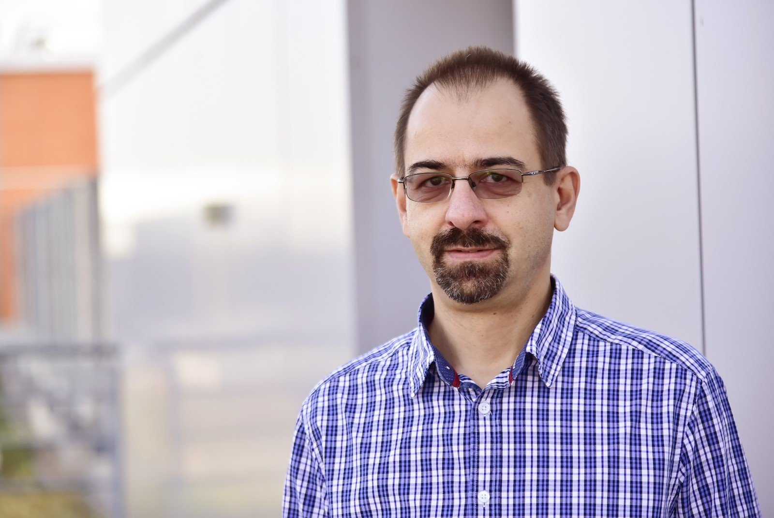
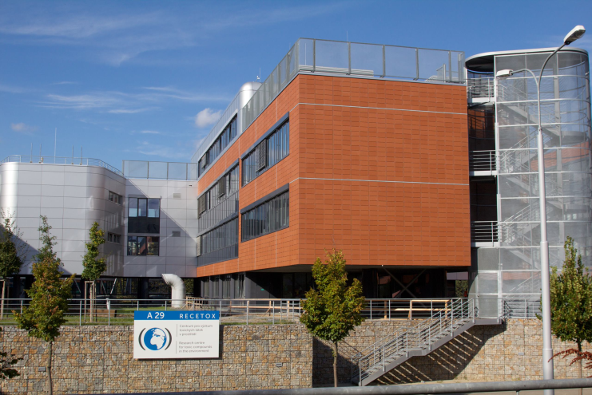
Složky prostředí – základní charakteristiky
Doc. Ing. Branislav Vrana, PhD.
branislav.vrana@recetox.muni.cz
RECETOX
Přírodovědecká fakulta
Masarykova univerzita
Brno, Česká republika

Slide 2
Složky prostředí – základní charakteristika
Složky prostředí, základní charakteristiky
Ekosystémy – definice, vztahy

Slide 3
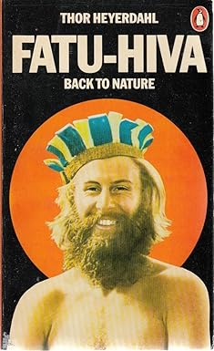
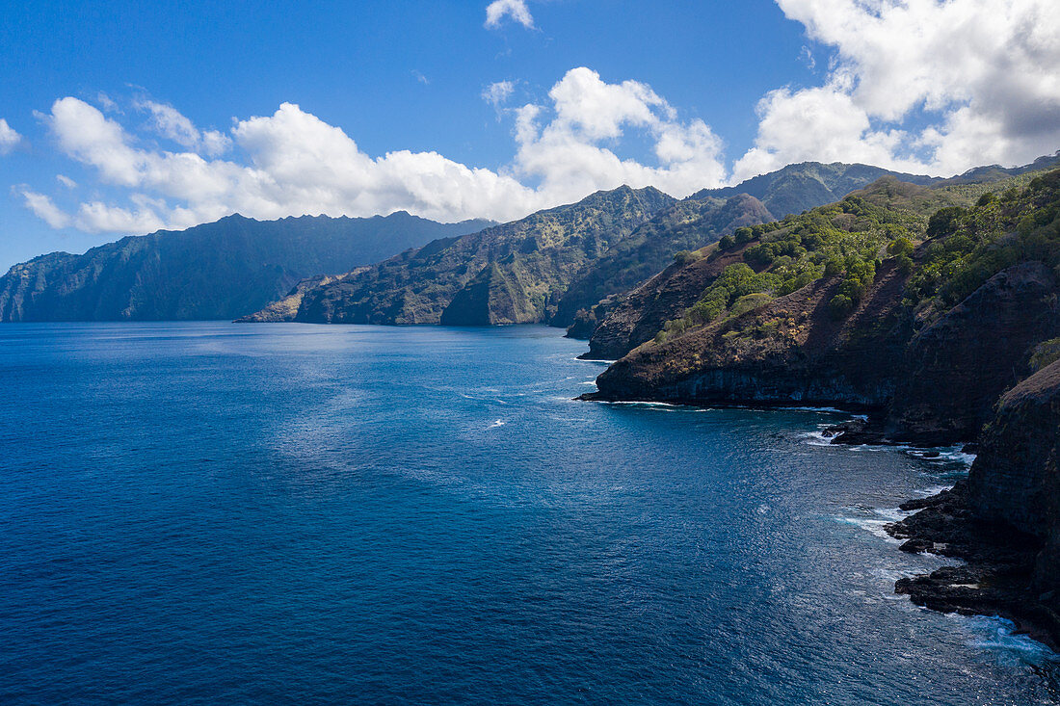
Notes:
Pletené bambusové stěny naší kajuty propouštějí vzduch z džungle a naplňují naše plíce do posledního místa. Doma, když jsme se chtěli nadýchat čerstvého vzduchu, otevřeli jsme okno, zapnuli ventilátor – dnes by někteří zapnuli klimatizaci – ale kdo by se na chvíli zamyslel nad skromnými poskytovateli kyslíku, který dýcháme? Pekař dodává náš chléb a farmář mléko, ale vzduch je tu prostě a zdarma pro všechny. Přesto by největší město přestalo pulsovat a průmysl by se zhroutil, nebýt rostlin, nenápadných kořenů, které přeměňují černou půdu na zelené listy, které po celý den vydávají kyslík. Menší rostliny, okem téměř neviditelné, se vznášejí bez kořenů jako zelený prach v povrchové vodě všech oceánů. Voda kolem pobřežních útesů FatuHiva byla zelená touto mořskou pastvinou, ale negramotní vesničané dole u ústí řeky neznali funkce planktonu. Nikdo je nenaučil, že tomuto zelenému prachu vděčí všichni pohybující se tvorové za svůj život. Než rostlinný plankton začal skládat první molekuly kyslíku, nemohla v moři žít žádná ryba. A než tentýž nenápadný plankton vyslal nad povrch dostatek přebytečného kyslíku, aby vytvořil dýchatelnou atmosféru kolem naší planety, nemohl nikde vzniknout žádný létající, plíživý, skákající, šplhající nebo chodící tvor. Díky moderní vědě to civilizovaní lidé vědí. Věděli jsme to, kdykoli nás to napadlo. Ale naše znalosti nezměnily naše chování. Způsob, jakým byla naše čistá údolní řeka znečištěna neznalými vesnickými lidmi, než se dostala k moři, následuje ve větším měřítku moderní průmysl a všechna města světa. Nic nebylo shledáno příliš jedovatým na to, aby to bylo vypuštěno potrubím do moře. Přestože nám Kolumbus ukázal něco jiného, ​​oceán se nám stále zdá nekonečný jako každému divochovi a dýchání je pro každého přirozené, takže kdo se stará o mořský plankton nebo lesní plevele? Ve vzdušné chatě v džungli, než jsme usnuli, jsme leželi a vdechovali výdech okolního lesa. Byli jsme z úst k ústům s dýchající zelení, jeden vdechoval to, co druhý vydechl. My a všechno jsme byli sjednoceni ve společné pulzaci, nekonečné mašinérii, nepřetržité výrobní lince. Dech z květin a rostlin, který dává život ptákům a šelmám, jsme jim a nám vrátili denními dávkami oxidu uhličitého a živin. Hnojiva různé kvality dodával každý pohybující se tvor úměrně jeho kapacitě, nejštědřeji býložravci jako krávy a koně, zatímco divocí psi velkoryse zvedli nohu o kmen, aby nepromarnili ani kapku svého příspěvku. Červi a brouci ryli půdu jako skuteční farmáři, připravovali půdu pro slepě tápající kořeny a s pomocí psů a koček a mrchožroutů až do velikosti neviditelných bakterií udržovali džungli čistou. Všichni odklidili hnijící mršiny a nechali to květinám, aby místo toho naplnily vzduch různými rozkošnými, potěšení dávajícími parfémy.

Slide 4
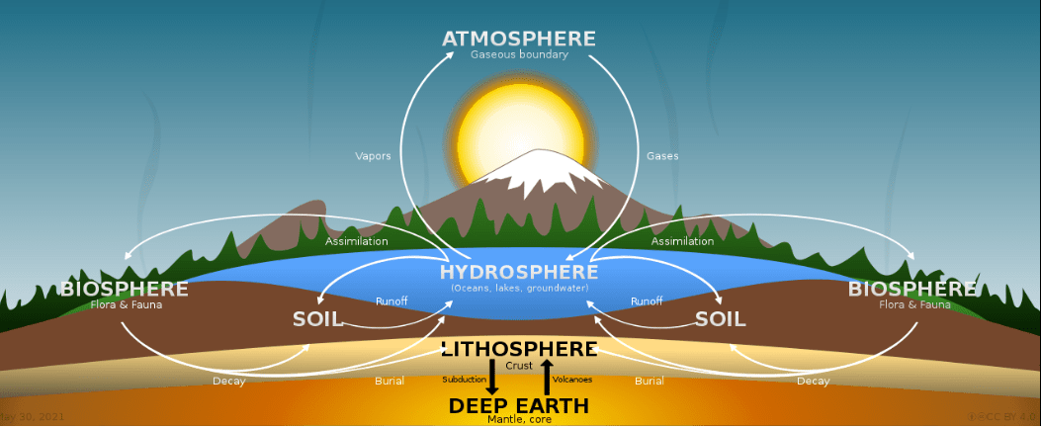
Biogeochemické cykly

Slide 5
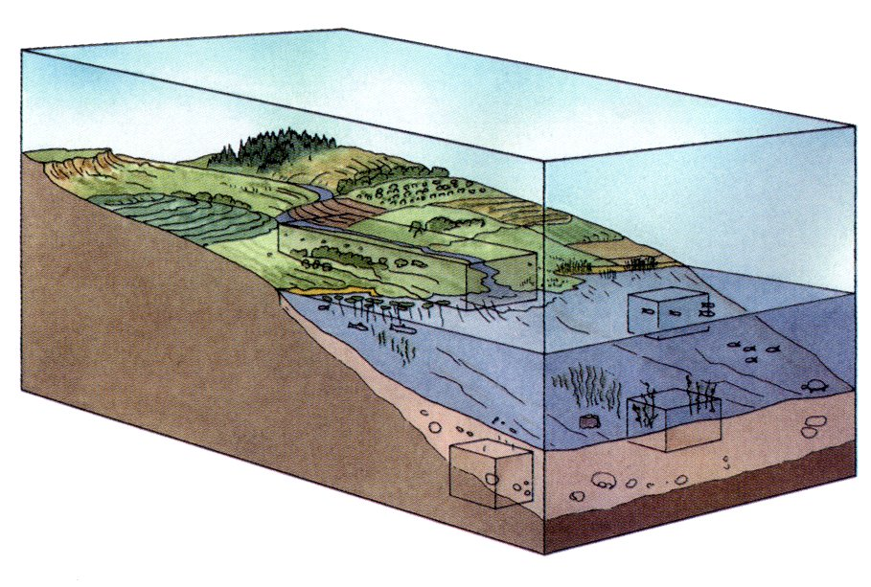
Koncepce systémů
Systém je jakákoliv část Vesmíru („Všehomíru“), kterou pozorovatel vymezí (velký, malý, jednoduchý, složitý – od atomů po celý Vesmír): jezero, vzorek horniny, oceán, sopka, horský hřbet, kontinent, celá planeta; list je součástí stromu, strom je součástí lesa.
Začínáme od malých podsystémů, pochopení jejich funkce je však možné jen v kontextu celého systému.

Slide 6
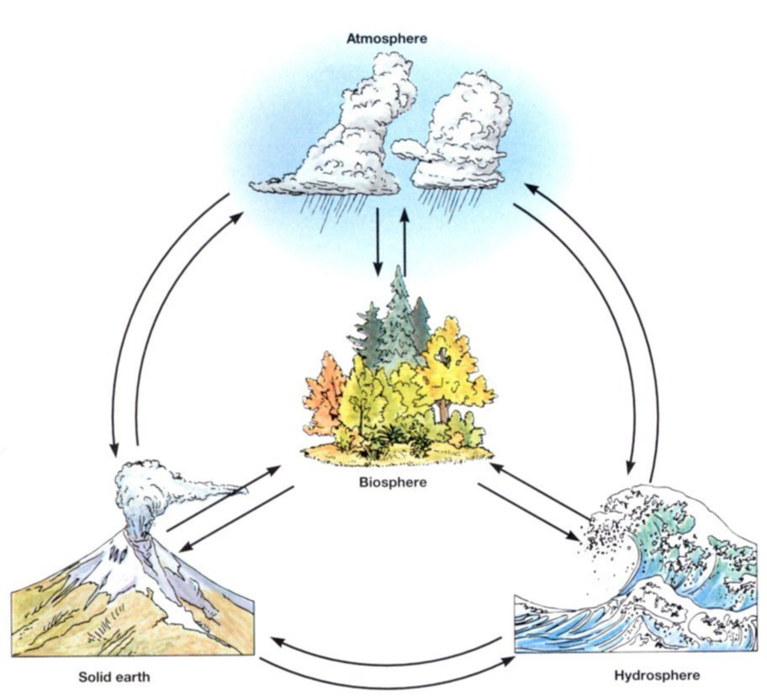
Zemský systém
Zemský systém se skládá z menších podsystémů, které spolu intenzivně „komunikují“
Ty mohou být rozděleny na další podsystémy – hydrosféra = oceány, ledovce, vodní toky, podzemní voda.
atmosféra
hydrosféra
biosféra
litosféra

Slide 7
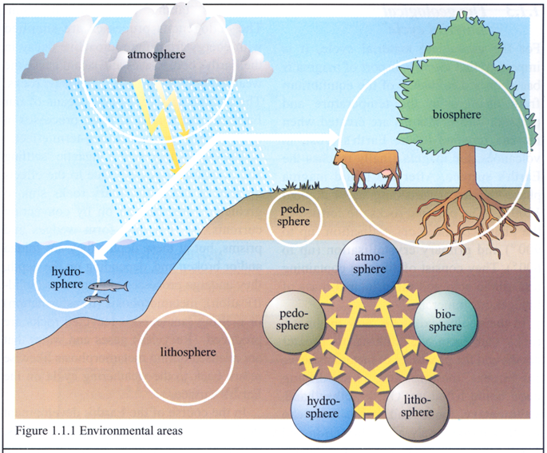
Složky prostředí

Slide 8
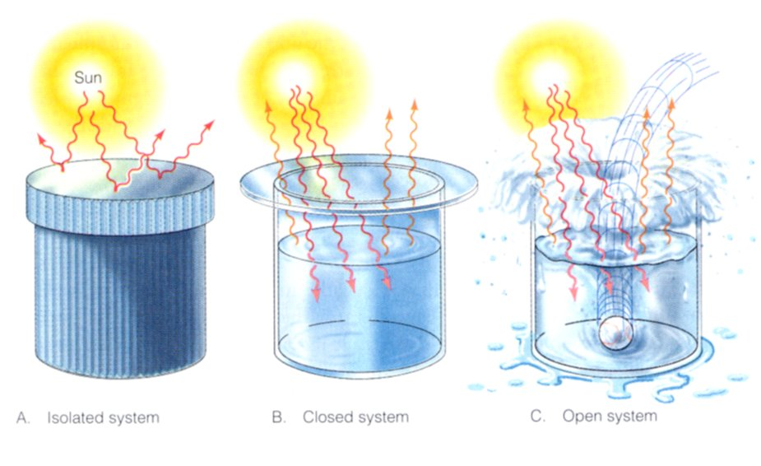
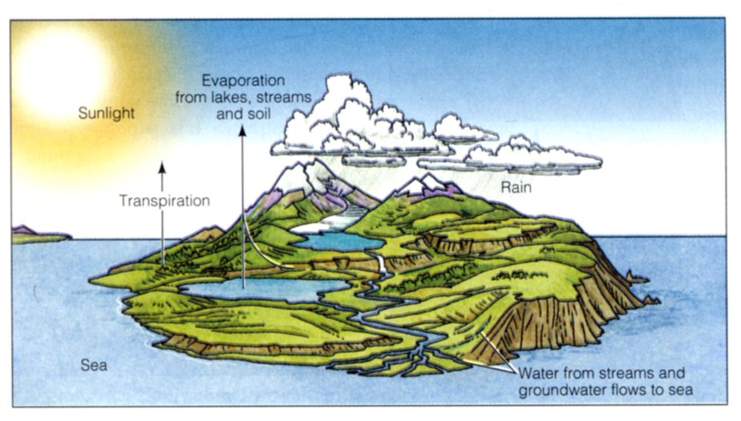
Systémy
Izolovaný
Uzavřený
Otevřený
Otevřený
Notes:
Jako izolovaná soustava (např. těles hmotných bodů) se označuje taková soustava entit, které sice mohou silově či jinak působit na sebe navzájem, ale na které nepůsobí žádné vnější síly či jiné okolní vlivy, tj. nedochází ani k výměně energie (např. tepla) či informace s okolím soustavy. Izolovaná soustava tedy neinteraguje s okolím.
Jako uzavřená soustava (např. těles, hmotných bodů či jiných entit) se označuje taková soustava entit, které mohou silově či jinak působit na sebe navzájem, mohou si vzájemně vyměňovat energii (např. tepla), ale nemohou si s okolím vyměňovat hmotu. Uzavřená soustava tedy interaguje s okolím pouze prostřednictvím výměny energie, nikoliv však hmoty.
Jako otevřená soustava (např. živé organismy) se označuje taková soustava, v které dochází k výměně energie i hmoty. V otevřené soustavě nemůže nastat termodynamická rovnováha.

Slide 9
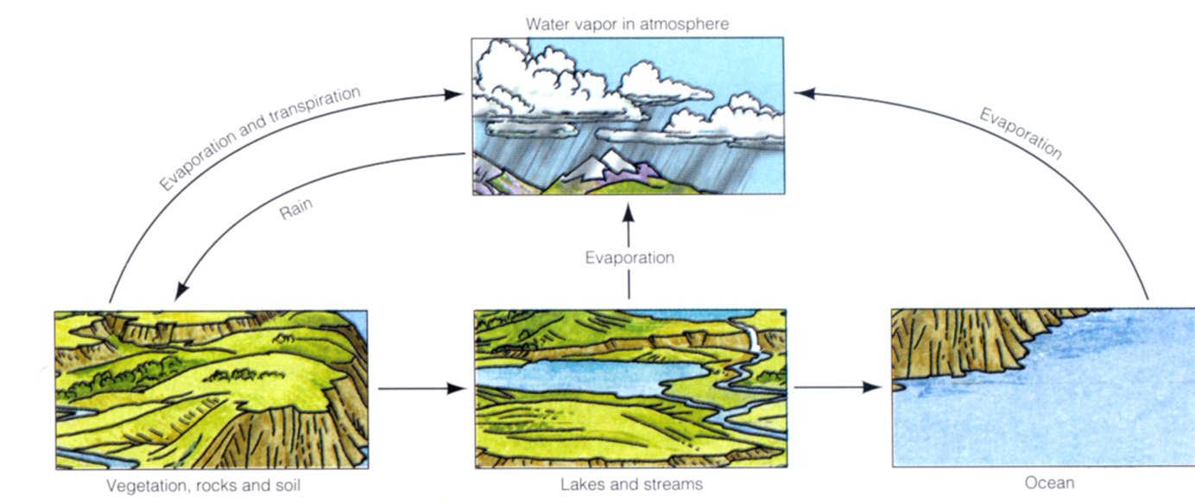
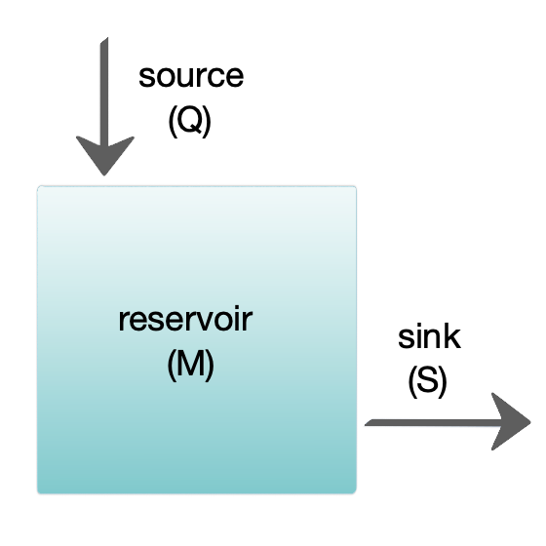
„Box“ modely
Systémy se obvykle zobrazují jako „box“ modely (snad „krabičkové“). Výhodou je jednoduchost a pohodlí. Ukazují:
rychlost toků hmoty a energie z a do systémů
celkové množství hmoty a energie v systému
Rezervoáry, doba zdržení, vstupy, výstupy, stacionární stav.
Velikost rezervoáru je dána celkovou bilancí (vstupy – výstupy)
Čím provázanější jsou podsystémy a čím jich je víc, tím vyšší stabilita (mnoho cest, jak reagovat na vnější vychylování).
Mnoho cyklů a cest se vzájemně překrývá.
Notes:
Box modely jsou zjednodušené verze složitých systémů, které se redukují na boxy (nebo nádrže) propojené toky (energie nebo. Koncentrace nebo jiná veličina v daném boxu se však může lišit v závislosti na čase v důsledku vstupu do bohmoty). Boxy se považují za homogenní. V daném boxu je tedy koncentrace všech chemických látek uniformníxu (nebo jeho ztráty) nebo v důsledku produkce, spotřeby nebo rozpadu této látky v boxu.
Jednoduché box modely, tj. box model s malým počtem krabic, jejichž vlastnosti (např. jejich objem) se časem nemění, jsou často užitečné pro odvození analytických vzorců popisujících dynamiku a koncentraci ustáleného stavu látky. Složitější modely krabic jsou obvykle řešeny pomocí numerických technik.
Box modely se hojně používají k modelování environmentálních systémů nebo ekosystémů a ke studiu circulace oceánů a uhlíkového cyklu. Jsou tzv. multi-compartment modely.

Slide 10
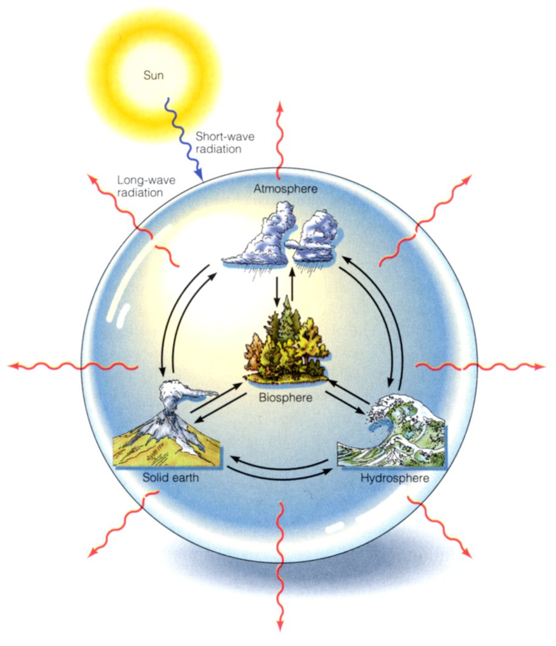
Život v uzavřeném systému
množství hmoty je stálé a konečné (omezené zdroje, omezené možnosti zbavit se nepohodlných látek)
změny v jedné části systému se projeví v ostatních částech (podsystémy jsou otevřené) – stavy jemně vybalancovaných a provázaných stacionárních stavů (řetězové přizpůsobení: vulkanická erupce v Indonésii může uvolnit tolik popela do atmosféry, že může dojít ke změně klimatu a záplavám v Jižní Americe a suchům v Kalifornii a tím ovlivnit cenu obilí v západní Africe).
Notes:
Energie se přenáší do nebo ze systému třemi formami: teplo, práce a hmotnostní tok. ... Přenos tepla do systému (tepelný zisk) způsobí zvýšení vnitřní energie systému a přenos tepla ze systému (tepelná ztráta) způsobí snížení vnitřní energie systému.

Slide 11
Dynamické interakce mezi systémy
Cyklování a recyklování
Neustálý tok hmoty mezi rezervoáry. Jak to, že…
Je složení atmosféry konstantní ??
Se nezvyšuje ani nesnižuje salinita oceánů ??
Je složení hornin 2 miliardy a 2 miliony starých stejné ??
Přirozený tok hmoty na Zemi – cykly.
Hmota přechází mezi rezervoáry, různé části toků se vzájemně vyrovnávají (jsou obsaženy zpětné vazby):
Množství hmoty, které „přiteče“ je rovno množství hmoty, které „odteče“.

Slide 12
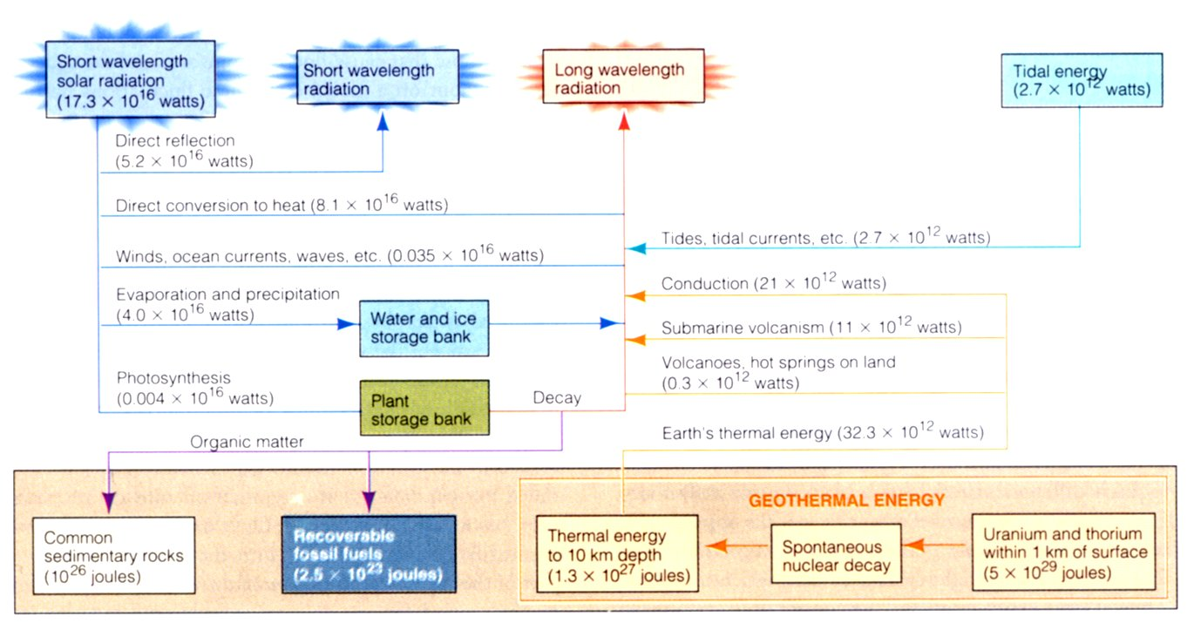
Energetický cyklus
Zahrnuje externí a interní zdroje energie – pohání globální systém a všechny jeho podcykly. Celkový „rozpočet“ (příjmy a výdaje) energie je vyrovnaný. Pokud by nebyl, Země by se buď přehřívala nebo chladla až do dosažení rovnováhy.
Notes:
Energetická bilance země-atmosféra je dosažena, protože energie přijatá ze Slunce vyvažuje energii ztracenou Zemí zpět do vesmíru. Tímto způsobem si Země udržuje stabilní průměrnou teplotu, a tedy stabilní klima.
Absorpce infračerveného záření, která se snaží uniknout ze Země zpět do vesmíru, je zvláště důležitá pro globální energetickou bilanci. Absorpce energie atmosférou ukládá poblíž jejího povrchu více energie, než by tomu bylo, kdyby zde nebyla atmosféra.
Průměrná povrchová teplota měsíce, který nemá atmosféru, je -18 ° C. Naproti tomu průměrná povrchová teplota Země je (15 ° C). Tento efekt se nazývá skleníkový efekt.

Slide 13
Energetické vstupy
Celkový příjem: 174 000 teraW (174 000×10¹² J/s) (člověk užívá 10 teraW)
Sluneční záření: 99,986 % z celkového množství – pohání vítr, déšť, oceánské proudy, vlny; fotosyntézu.
Geotermální energie: 23 teraW (0,013 % z celkového příjmu) – vulkanická činnost, horninový cyklus
Energie přílivu: 3 teraW (0,002 % z celkového příjmu) – rotace Země a gravitační přitažlivost Měsíce; pohyb vodní hmoty vůči horninám působí jako „brzda“ zemské rotace

Slide 14
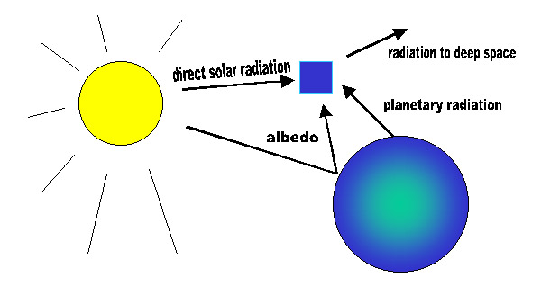
Energetické výstupy
Odraz kolem 40 % slunečního záření je nezměněno odraženo zpět (albedo)
Degradace a znovuvyzáření 60 % slunečního záření absorbováno, přechází nevratně z jednoho rezervoáru do druhého až skončí jako teplo, které je opět vyzářeno v dlouhovlnné (infračervené) oblasti.

Slide 15
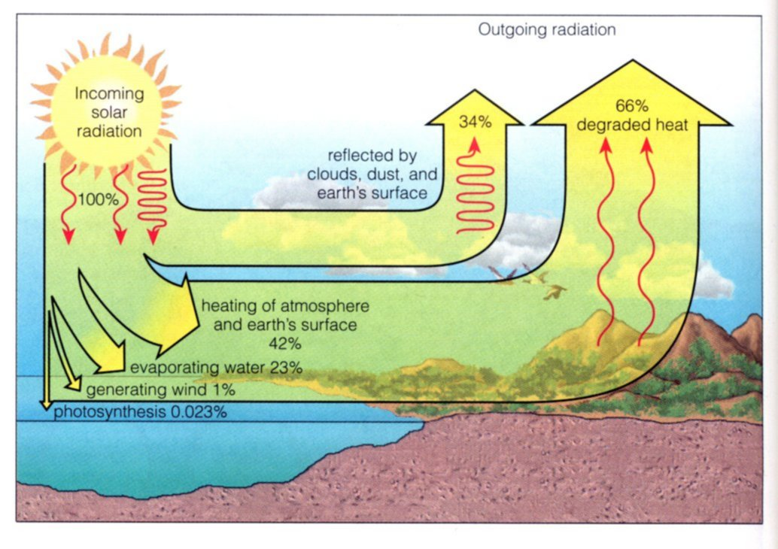
Energetický cyklus
Notes:
Sluneční energie absorbovaná Zemí je nakonec znovu přenesena do vesmiru jako teplo. Mezitím je distribuována po povrchu Země cirkulací atmosféry a oceánů.

Slide 16
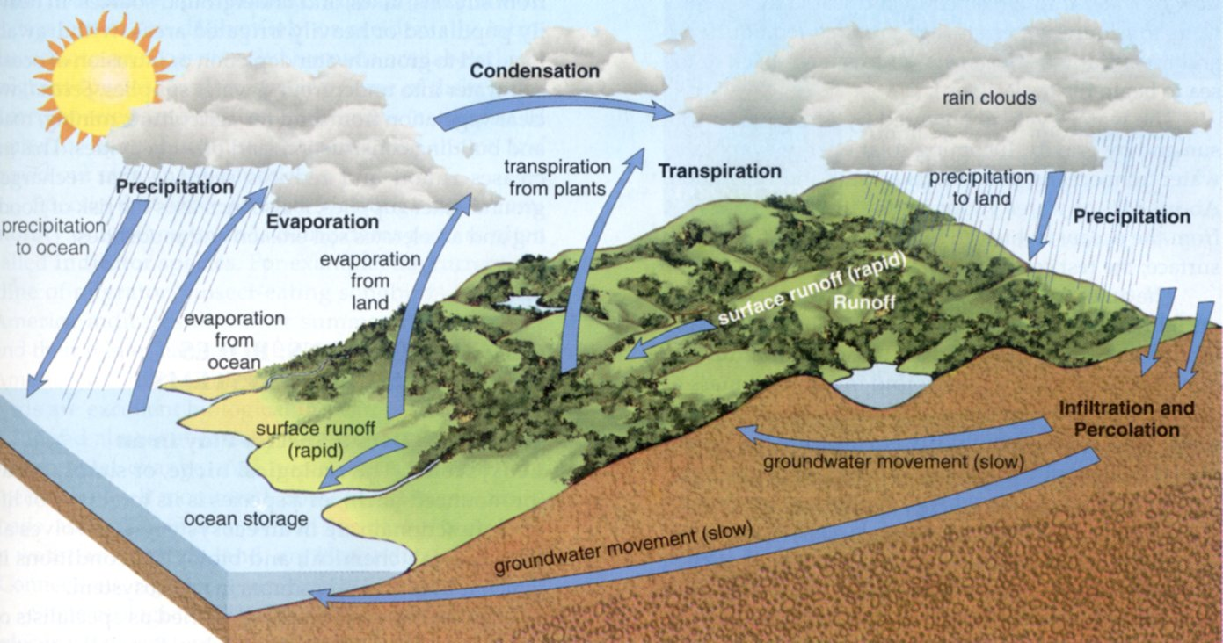
Hydrologický cyklus
Notes:
K oběhu dochází účinkem sluneční energie, zemské gravitace a rotace Země. Voda se vypařuje z oceánů, vodních toků a nádrží, ze zemského povrchu (výpar, evaporace) a z rostlin (transpirace), dohromady se používá pojem evapotranspirace. Vodní páry a drobounké kapičky vody v oblacích se pak v ovzduší pohybem vzduchových mas způsobených nestejným zahříváním vzduchu nad pevninou a oceány i zemskou rotací neustále přemisťují (cirkulace atmosféry). Po kondenzaci páry z ovzduší dopadá voda ve formě srážek na zemský povrch, zejména ve formě deště a sněhu (viz hydrometeory). Zde se část vody hromadí a odtéká jako povrchová voda, vypařuje se zpět do ovzduší nebo se vsakuje pod zemský povrch a doplňuje zásoby podzemní vody (infiltrace). Podzemní voda po určité době znovu vystupuje na povrch ve formě pramenů nebo dotuje vodní toky (drenáž podzemní vody).

Slide 17
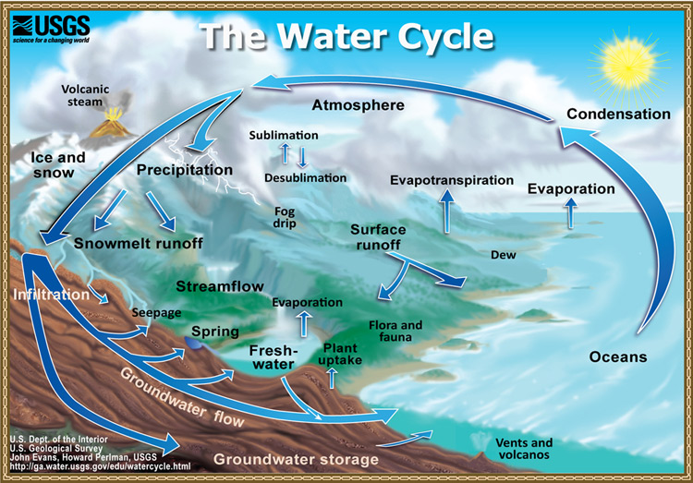
Hydrologický cyklus
Notes:
Koloběh vody (hydrologický cyklus) je stálý oběh povrchové a podzemní vody na Zemi, doprovázený změnami skupenství. K oběhu dochází účinkem sluneční energie, zemské gravitace a rotace Země. Voda se vypařuje z oceánů, vodních toků a nádrží, ze zemského povrchu (výpar, evaporace) a z rostlin (transpirace), dohromady se používá pojem evapotranspirace. Vodní páry a drobounké kapičky vody v oblacích se pak v ovzduší pohybem vzduchových mas způsobených nestejným zahříváním vzduchu nad pevninou a oceány i zemskou rotací neustále přemisťují (cirkulace atmosféry). Po kondenzaci páry z ovzduší dopadá voda ve formě srážek na zemský povrch, zejména ve formě deště a sněhu (viz hydrometeory). Zde se část vody hromadí a odtéká jako povrchová voda, vypařuje se zpět do ovzduší nebo se vsakuje pod zemský povrch a doplňuje zásoby podzemní vody (infiltrace). Podzemní voda po určité době znovu vystupuje na povrch ve formě pramenů nebo dotuje vodní toky (drenáž podzemní vody).
Ve velkém koloběhu vody dochází k přesunům vody mezi světovým oceánem a pevninou.
Malý koloběh vody probíhá pouze nad oceány nebo pouze nad bezodtokovými oblastmi pevniny.

Slide 18
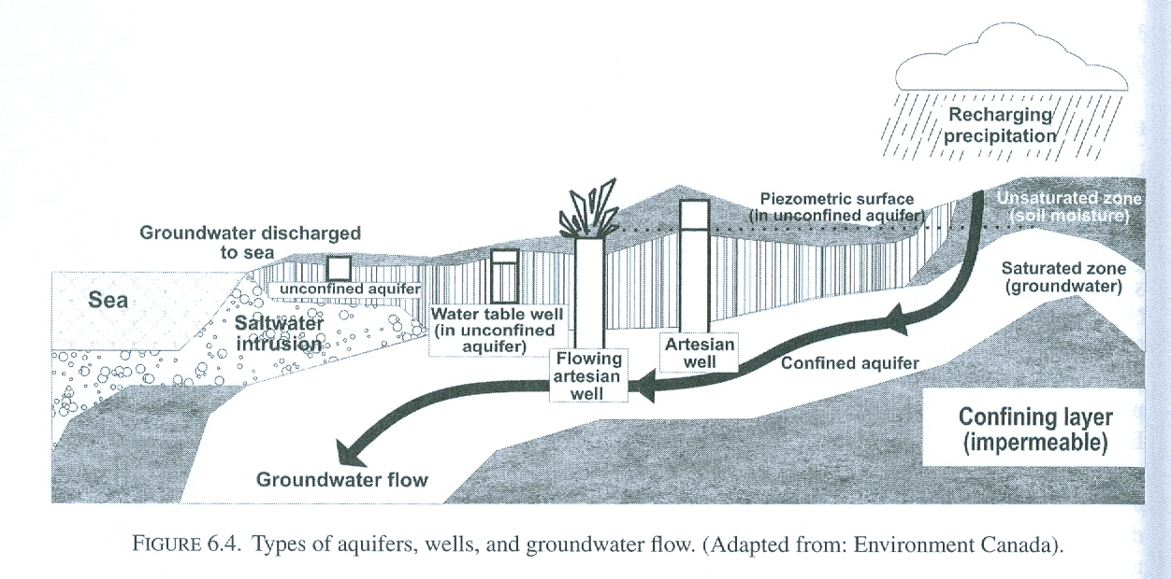
Hydrologický cyklus
Notes:
Podzemní voda je voda, která se nachází pod zemským povrchem, zejména v pórech mezi částicemi půdy a v místech, kde je narušena kontinuita hornin. Podzemní vodou je i voda ve studních, ve vrtech, či voda vyvěrající z pramenů. Z pohledu geologického, resp. hydrogeologického, jde o vodu pod zemským povrchem, v nasycené zóně, kde vyplňuje všechny dutiny a je ohraničena svým horizontem. Ostatní vody pod povrchem, které této definici neodpovídají, jsou vody podpovrchové. Patří do nich půdní vlhkost, vody v nenasycené zóně, vody v jiném skupenství i kapilární voda. Výzkumem podzemní vody se zabývá hydrogeologie. Podzemní voda tvoří okolo 20 % dostupných světových zásob sladké vody^{[1]}, využívá se často jako zdroj pitné i užitkové vody.
Podzemní voda je nejspolehlivějším zdrojem vody, proces jejího doplňování je však zdlouhavý a závislý na počtu a intenzitě srážek. Proto existuje hrozba, že zásoby podzemní vody budou v některých oblastech dosud zvyklých na určitý stav podzemní vody s pokračující změnou globálního klimatu ubývat.

Slide 19
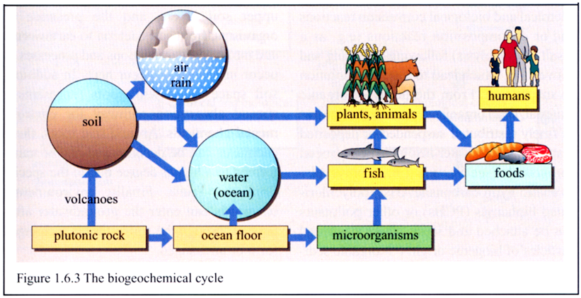
Biogeochemický cyklus
Notes:
Biogeochemický cyklus (též koloběh látek) je termín, používaný ve vědách o Zemi pro cyklus určitého chemického prvku či molekuly, který probíhá živým (biosféra) i neživým (litosféra, atmosféra, hydrosféra) prostředím Země. Termín biogeochemický vyjadřuje fakt, že v procesu jsou zahrnuty biologické, geologické a chemické faktory. Díky tomuto koloběhu je daný prvek zpravidla recyklován, přestože se mohou vyskytovat rezervoáry, kde je daná látka na delší dobu akumulována (jako oceány a jezera).
Nejznámější a nejdůležitější biogeochemické cykly jsou:
koloběh vody,
koloběh kyslíku,
koloběh dusíku,
koloběh uhlíku,
koloběh síry,
Koloběh fosforu,
Koloběh vodíku.

Slide 20
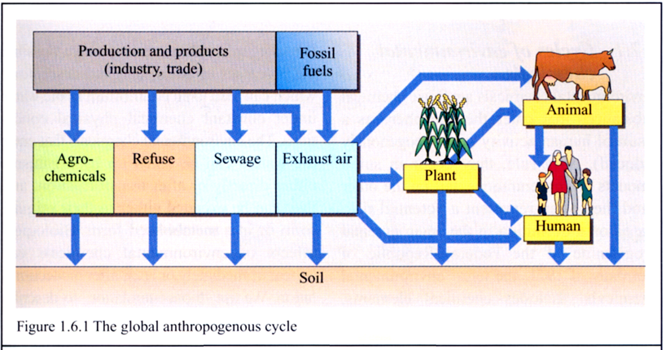
Globální antropogenní cyklus
Notes:
Lidé ovlivňují biogeochemické cykly především při průmyslové výrobě. Zvláště významným procesem je spalování fosilních paliv, který ovlivňuje biogeochemický cyklus uhlíku. Procesy výrobní však ovlivňují cykly prakticky všech chemických prvků i dalších látek. Stejně významná je i spotřeba, při které opět se mění biogeochemické cykly. Významné je i nakládání s odpady včetně čištění odpadních vod a nakládání s čistírenskými kaly. Skládky odpadů představují významný zásah do řady biogeochemických cyklů. Z hlediska jednotlivých prvků a látek si všimneme tří důležitých kategorií: živin, těžkých kovů a persistentních organických škodlivin (POP – persistent organic pollutants). Mezi nejdůležitější živiny patří uhlík, dusík, fosfor a síra. Biogeochemický cyklus uhlíku člověk narušuje spalováním fosilních paliv, kterým se uvolňuje ročně do atmosféry takové množství oxidu uhličitého, že jeho koncentrace v ovzduší stoupá.

Slide 21
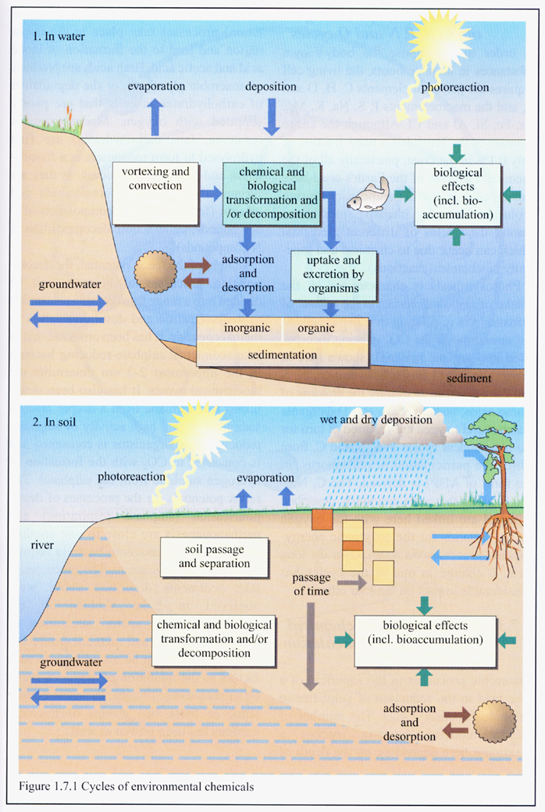
Cyklus látek v prostředí
Notes:
- mezi živou a neživou složkou dochází k neustálé výměně látek, ke koloběhu prvků či sloučenin
- tyto látky pronikají z prostředí do rostlin a živočichů, po jejich uhynutí se postupně vracejí zpět do prostředí
- biologická část je rychlejší, nebiologická část funguje jako zásobník látek
- do všech cyklů vstupuje víc či míň člověk produkcí různých chemických látek – hnojiva, pesticidy, umělé hmoty, CO₂,SO₂, oxidy dusíku, fosforečnany, těžké kovy, radioaktivní látky, prací prostředky… Tyto látky jsou buď včleněny do uvedených cyklů, nebo se hromadí v organismech, půdě, vodě apod.

Slide 22
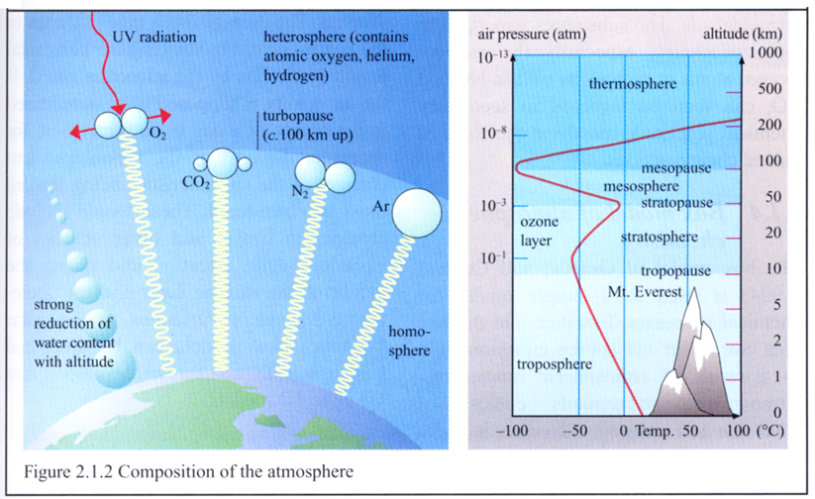
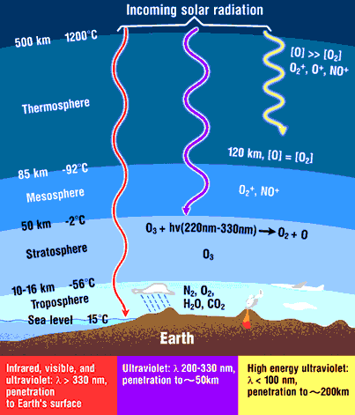
Ovzduší - atmosféra
Notes:
Zemská atmosféra je vrstva plynů obklopující planetu Zemi, udržovaná na místě zemskou gravitací. Obsahuje přibližně 78 % dusíku, 21 % kyslíku a 1 % ostatních plynů (argon, oxid uhličitý, vodík, helium, neon, radon, xenon, ozon a stopové příměsi dalších plynů). Voda v atmosféře se vyskytuje hojně, a sice ve všech třech skupenstvích (vodní pára, vodní kapky i ledové krystaly). Atmosféra chrání pozemský život před nebezpečnou sluneční a kosmickou radiací a svou tepelnou setrvačností snižuje teplotní rozdíly mezi dnem a nocí.
Atmosféra nemá jednoznačnou vrchní hranici – místo toho plynule řídne a přechází do vesmíru. Tři čtvrtiny atmosférické hmoty leží v prvních 11 km nad povrchem země. Všeobecně uznávanou vnější hranicí atmosféry je Karmanova hranice, která se nachází ve výšce 100 km nad hladinou světového oceánu.^{[p 1]} Od této hranice se místo termínu nadmořská výška již používá termín vzdálenost od Země

Slide 23
Otevřený oceán
Atmosférická hmota a srážky
Mořský sprey
Atmosférická směsná vrstva (e.g., 200-1000 m)
Koncetrace plynná fáze
Suchá a mokrá depozice
Výměna plynů
Rozpuštěná fáze
Směsná vrstva na povrchu oceánu (e.g., 50-100 m)
C re-cycling
Potravní řetězce
Plankton
Hluboký oceán
Toky do hlubin spojené s C
K. C. Jones

Slide 24
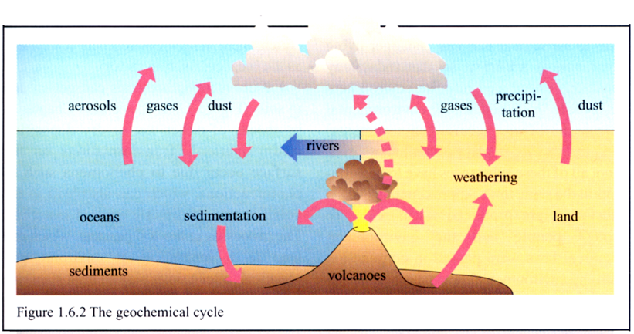
Geochemický cyklus
Notes:
Ve vědě o Zemi je geochemický cyklus cestou, kterou chemické prvky procházejí povrchem a kůrou Země. Termín „geochemický“ nám říká, že jsou zahrnuty všechny geologické a chemické faktory. Migrace zahřátých a stlačených chemických prvků a sloučenin, jako je křemík, hliník a obecné alkalické kovy prostřednictvím subdukce a vulkanismu, je v geologickém světě známá jako geochemické cykly.
Geochemický cyklus zahrnuje přirozenou separaci a koncentraci prvků a procesy tepelné rekombinace. Změny nemusí být patrné v krátkodobém horizontu, například u biogeochemických cyklů, ale v dlouhodobém horizontu dochází ke změnám velkého rozsahu, včetně vývoje kontinentů a oceánů

Slide 25
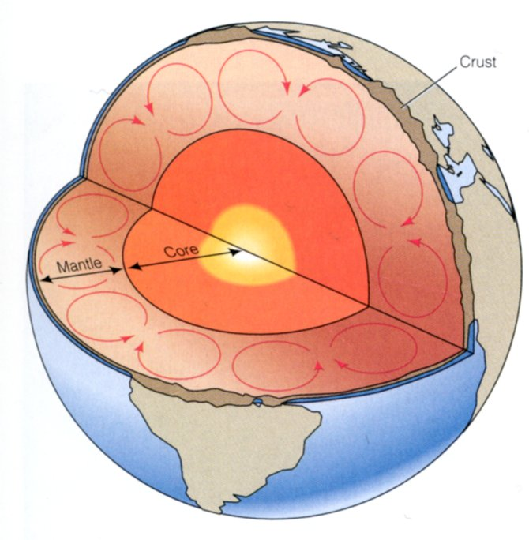
Geosféry a horninový cyklus
Geosféry
Zvětrávání a půdy
Ztráta půdy
Notes:
Tak jako vše v přírodě mají i horniny vymezeny svou existenci časem. Mohou na jedné straně vznikat, ale na druhé straně musí po delší či kratší době zaniknout, aby daly vznik horninám novým. To vše je ovlivňováno takzvanými endogenními a exogenními procesy.Endogenní procesy jsou geologické děje, které probíhají v litosféře pod povrchem Země. Oproti tomu exogenní procesy probíhají na povrchu litosféry, obvykle za přispění vlivu atmosféry, hydrosféry a často i biosféry. Vzájemné působení endogenních a exogenních procesů tvoří dohromady horninový nebo taky geologický cyklus.

Slide 26
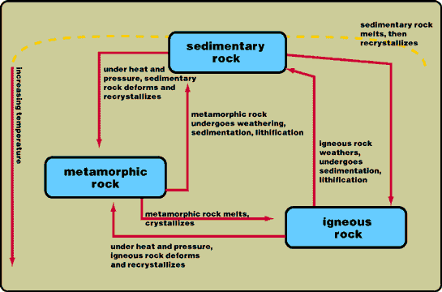
Geosféry a horninový cyklus
Notes:
Magmatické a metamorfované horniny: Představme si, že na počátku cyklu je magma. Část taveniny vlivem nízké hustoty vystupuje svrchním pláštěm k zemské kůře, kde se hromadí. Dále pokračuje k povrchu, kde s klesající teplotou a tlakem ztrácí svoji mobilitu a kumuluje se v magmatických krbech. Část zde zůstává a tuhne, čímž vznikají plutonické magmatické horniny. Zbytek, ochuzený o utuhlý materiál, postupuje oslabenými zónami dále k povrchu. Materiál, který utuhne v těchto zónách, vytvoří magmatické žilné horniny. Pokud se dostane až k povrchu, nebo utuhne mělce pod povrchem, dojde ke vzniku vulkanických magmatických hornin. Působením tepla a obohacených roztoků uvolněných z pronikajících magmat může dojít k přeměně okolních hornin a tím ke vzniku hornin kontaktně metamorfovaných.
Sedimentární a metamorfované horniny: Vlivem horotvorných a erozních procesů mohou být jak horniny magmatické, tak horniny metamorfované vyzdviženy k povrchu, kde dochází vlivem působení exogenních činitelů k jejich zvětrávání. Při těchto procesech dochází k rozpadu starších hornin na menší úlomky případně až na molekuly a ionty, které vytvářejí suspenze případně roztoky. Takto erodovaný materiál je transportován tak dlouho, než transportní síla oslabne natolik, že materiál může sedimentovat. Takto vznikají sedimenty. Ukládáním velkých objemů sedimentárního materiálu, vznikají působením tlaku nadloží a krystalizací tmelů z původních nezpevněných sedimentů sedimenty zpevněné. Tento proces se nazývá diageneze. Je-li proces značně dlouhý a horniny pohřbeny dostatečně hluboko, může dojít vlivem vysokého tlaku nadloží a vyšších teplot k metamorfóze spodních sedimentárních vrstev.

Slide 27
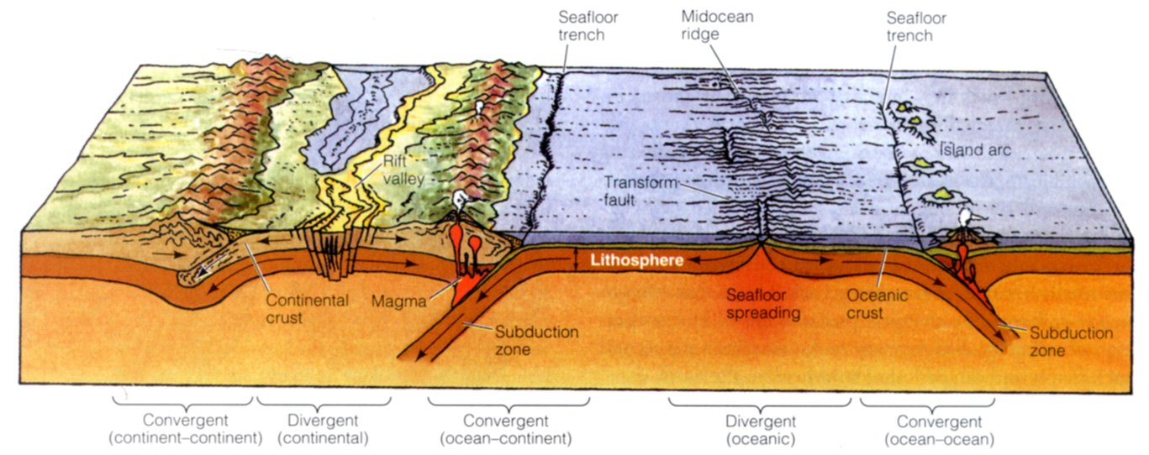
Geosféry a horninový cyklus
Notes:
V případě mořských sedimentů uložených v předpolí subdukční zóny, může dojít k jejich zavlečení do subdukční zóny, kde intenzivně narůstá tlak a postupně i teplota. Horniny se přizpůsobují novým podmínkám změnou stavby a složení - dochází k rekrystalizaci a ke vzniku metamorfovaných hornin. Za určitých podmínek může docházet až k tavení hornin a ke vzniku magmatu, které může opět postupovat k povrchu. Další možné přechody mezi jednotlivými pochody jsou dobře patrné z obrázku.

Slide 28
Zvětrávání
salinita oceánů
výživa pro biotu
rudy
transformace povrchu
spotřeba H⁺
spotřeba CO₂
Chemická a fyzikální degradace hornin na relativně jemné částice (půdy a sedimenty) a rozpuštěné látky, klíčový prvek exogenního geochemického cyklu
Notes:
Zvětrávání je označení pro proces, při kterém dochází k působení chemických, fyzikálních, či biologických sil na obnažené horniny. Zvětrávání může v průběhu miliónů let vést k rozpadu hornin a následné erozi, které vedou k celkovému přetvoření tváře krajiny. Rychlost zvětrávání závisí na složení horniny, na klimatických podmínkách atd.
fyzikální (mechanické),
chemické,
biologické.

Slide 29
Zvětrávání
CaAl₂Si₂O₈ + H₂CO₃ → CaCO₃ + Al₂Si₂O₅(OH)₄
2 NaAlSi₃O₈ + 11 H₂O → 2 Na⁺ + 2 OH– + Al₂Si₂O₅(OH)₄ + H₄SiO₄
3 NaAlSi₃O₈ + H₂CO₃ + 7 H₂O → 3 Na⁺ + 3 H₄SiO₄ + Al(OH)₃ + HCO₃–
3 NaAlSi₃O₈ + Mg²⁺ + 4 H₂O → 2 Na_{0,5}Al_{1,5}Mg_{0,5}Si₄O₁₀(OH)₂ + 2 Na⁺ + H₄SiO₄
Mg₂SiO₄ + 4 H₂O → 2 Mg²⁺ + 4 OH– + H₄SiO₄
Mg₂SiO₄ + 4 H₂CO₃ → 2 Mg²⁺ + 4 HCO₃– + H₄SiO₄
Mg₂SiO₄ + 4 H ⁺ → 2 Mg²⁺ + H₄SiO₄
mnohotvárnost reakcí proti vysokoteplotním procesům
Notes:
Chemické zvětrávání je typ zvětrávání, během kterého dochází k rozkládání určitých horninových minerálů a k následnému vytvoření minerálů nových. Chemické zvětrávání je závislé na teplotě a vlhkosti. Čím jsou obě veličiny větší, tím rychleji k zvětrávání dochází. Atmosférická voda reaguje se vzdušným oxidem uhličitým, což má za následek vznik kyselého roztoku, který rozpouští určité minerály během vsakování do půdy. Vznikají krasové oblasti. Další významným reakčním činidlem je podzemní a mořská voda, která má schopnost reagovat s jinými druhy minerálů (slídy, živce mohou reagovat za vzniku jílů a kaolinitů). Další chemické zvětrávání je typické pro horniny obsahující železo, které reagují za vzniku oxidu železitého, jenž je charakteristický svojí načervenalou barvou (typické pro oblasti savan). Posledním druhem je zvětrávání podmořské, při kterém se v puklinách v kamenech pod mořem ukládá sůl, která krystalizuje a tím trhá strukturu kamene.

Slide 30
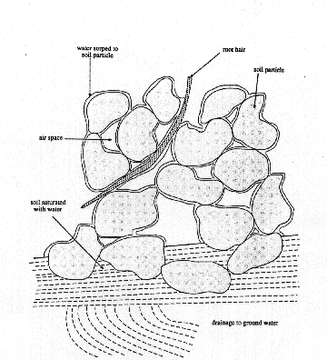
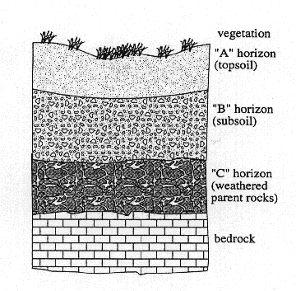
Půda
směs produktů zvětrávání, organických látek a zbytků původních hornin a vody
typická půda 5 % organických látek, 95 % anorganických
posloupnost vrstev (půdní profil); složení je závislé na klimatu (T, srážky atd.), vegetaci, času, podložní hornině
Notes:
Půda tvoří nejsvrchnější vrstvu zemské kůry, je prostoupená vodou, vzduchem a organismy, vzniká v procesu pedogeneze pod vlivem vnějších faktorů a času a je produktem přeměn minerálních a organických látek a zaniká procesem eroze. Je morfologicky organizovaná a poskytuje životní prostředí rostlinám, živočichům a člověku. Půda je předmětem studia pedologie.

Slide 31
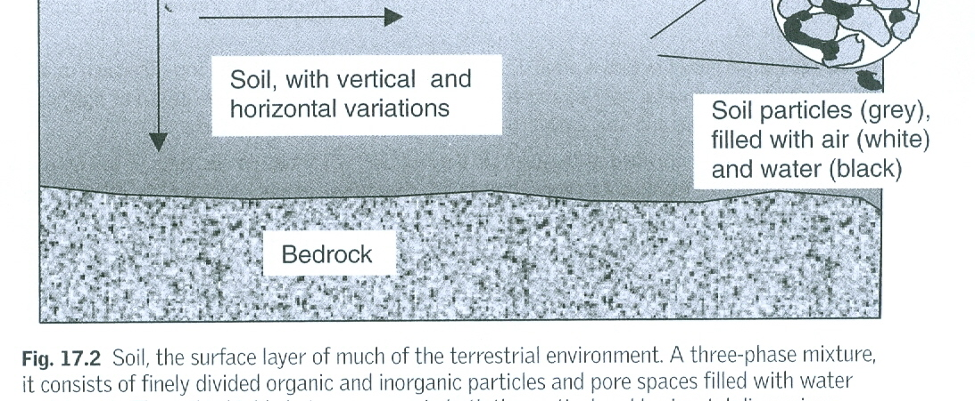
Půdní povrchová vrstva
Notes:
Z pohledu geografie tvoří půda, potažmo celá pedosféra, tu část krajinné sféry, kde množství a intenzita vzájemných vztahů mezi dílčími krajinnými sférami je největší, kde se sféry stýkají a dokonce se částečně navzájem prolínají. Dosahuje tloušťky až 4 metrů.
Každá půda obsahuje podíl regolitu, vody, vzduchu a organické hmoty. Podíly složek zastupují jednotlivé geosféry: litosféru, hydrosféru, atmosféru a biosféru. Pokud jedna z těchto složek chybí, nejedná se o půdu. Jednotlivé půdní složky jsou vzájemně promíšeny a vytvářejí heterogenní polydisperzní systém.

Slide 32
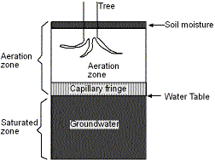
Lito-ekosféra
Každá zóna obsahuje:
Minerální frakce
Organická frakce
Kapalná fáze
Plynná fáze
Interakce
Povrchová půda
Vadozní zóna
Nenasycená
Kapilární třáseň
Blízko nasycení
Rozsah mezi 10 až 100’s metrů
Vodní tabule
Nasycená zóna

Slide 33
Geochemie půdy
Acidobazické a výměnné reakce v půdách
Makroživiny
Mikroživiny
Pesticidy a chemické odpady v půdách
Ztráta půdy - dezertifikace
Notes:
Chemické vlastnosti půdy zahrnují chemické složení půd a fyzikálně chemické a chemické procesy probíhající v půdě. Složky půdy se z pohledu chemického dělí na minerální a organické látky. Zdrojem minerálních látek je horní část litosféry, která podléhá zvětrávání a ve které pomocí půdotvorných procesů vzniká půda. Organickou složku půdy tvoří půdní organismy (edafon). Mezi základní chemické vlastnosti půd patří obsah humusu, půdní reakce a obsah prvků v půdě.

Slide 34
Ztráty půdy
eroze
dezertifikace
Notes:
Eroze je způsobena gravitací za přispění dalších faktorů, jako je např. intenzita srážek, struktura půdy, sklon svahu, hustota rostlinného pokryvu, způsob využívání půdy. Je úměrná proudící hmotě m a rychlosti v (m · v²/2). Rychlost eroze představuje množství nebo mocnost materiálu přemístěného za určité časové období. Podstatnou překážkou je tvrdost erodované horniny, v měkčích horninách je eroze rozměrnější, jedná se tedy o selektivní činnost.
Důležitým faktorem eroze je déšť, intenzita eroze je však závislá na spolupůsobení dalších faktorů. Rostlinný pokryv zabraňuje vyššímu stupni eroze, naopak odlesněné svahy či vypasené svahy podlehnou erozi rychleji. Půdy obsahující větší množství jílovitých minerálů přijímají méně vody a na volnějším svahu jsou méně narušovány. Erozi půdy zvyšuje spásání travin. Významným činitelem současnosti je činnost člověka. nekontrolovaná těžba dřeva, stavba obydlí a komunikací. Zejména stavba silnic a železničních tratí narušuje přirozenou říční síť a voda stékající po vozovce se dostává do míst, kam by jinak neproudila, a přispívá k erozi půdy.

Slide 35
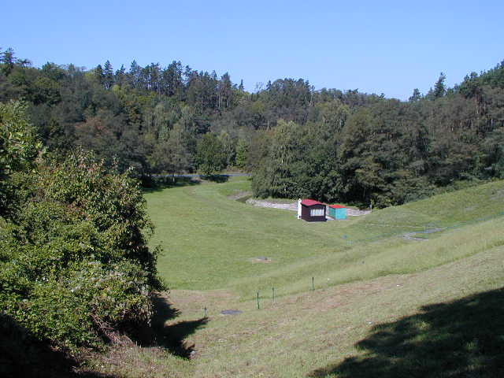
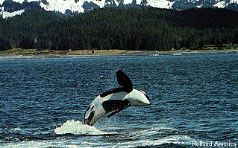
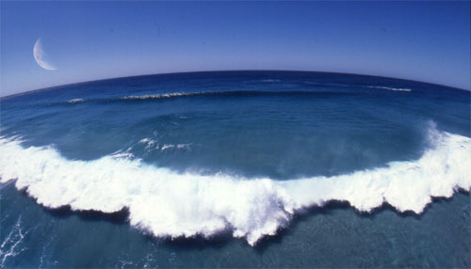
Ekosystém
Terestrický (suchozemský)
- louky, lesy, pole
Akvatický (vodní)
- mořský
- sladkovodní
- řeky, rybníky, podzemní vody, močály
Notes:
Ekosystém je obecné označení pro ucelenou část přírody (biosféry). Příkladem je např. ekosystém listnatého lesa nebo vlhké nekosené louky. Protože není zpravidla jednoznačně specifikováno, jakou prostorovou velikost by měl ekosystém mít, lze za ekosystém považovat v extrémním případě i celou biosféru a naopak, třeba i trávicí trakt přežvýkavce (s výskytem bakterií a nálevníků).
Český zákon o životním prostředí ekosystém definuje jako „funkční soustavu živých a neživých složek životního prostředí, jež jsou navzájem spojeny výměnou látek, tokem energie a předáváním informací a které se vzájemně ovlivňují a vyvíjejí v určitém prostoru a čase.“

Slide 36
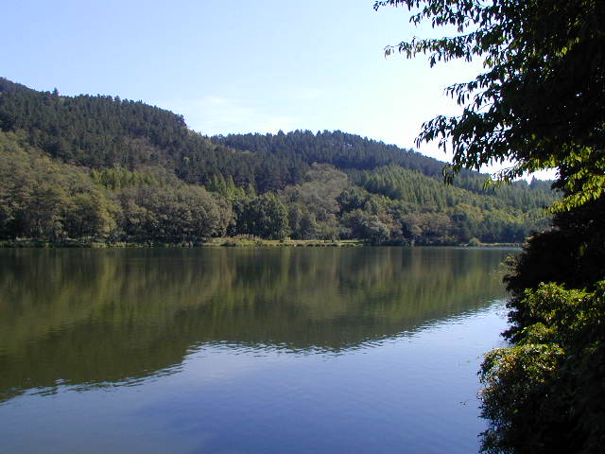
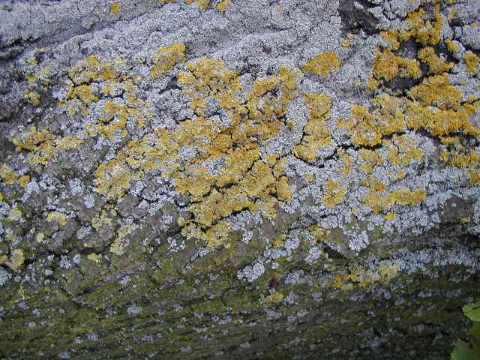
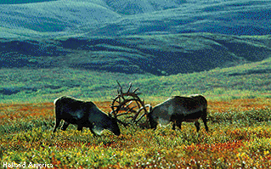
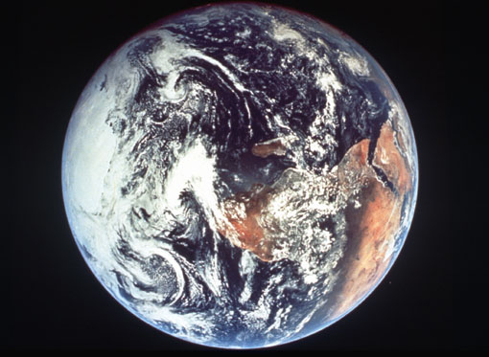
Ekosystém
Neživé složky ekosystémů
- Podloží
- Půda
- Voda
- Sedimenty
- Ovzduší
- Klima, krajina
Organismy
- Viry
- Bakterie
- Houby
- Rostliny
- Živočichové
+ Člověk
Notes:
Ekosystém se skládá ze dvou samostatných složek – složky živé, tvořené organismy (tzv. společenstvo neboli biocenóza) a složky neživé, tvořené prostředím (biotopem).

Slide 37
Složky prostředí
Notes:
Základní funkce ekosystému jsou koloběh látek (tzv. biogeochemické cykly) a tok energie.

Slide 38
Ekosystém
Ucelený soubor organismů a jejich prostředí – prostředí je zpravidla primární a určující.
Tvoří základní strukturně funkční jednotku krajiny i celé biosféry.
Je prostorový útvar, v němž biotické (živé) a abiotické (neživé) složky jsou vzájemně propojené rozmanitými vztahy
Notes:
„funkční soustava živých a neživých složek životního prostředí, jež jsou navzájem spojeny výměnou látek, tokem energie a předáváním informací a které se vzájemně ovlivňují a vyvíjejí v určitém prostoru a čase.“

Slide 39
Ekosystém
Fyzikální parametry – sluneční záření (zdroj E), T a její kolísání, vlastnosti okolního prostředí (A, W, S).
Chemické parametry – složení prostředí.
Vedle živé složky (biocenóza) zahrnuje i neživé prostředí (biotop)
Biocenóza – společenstvo druhů organismů
Ekosystém
Biotop, ekotop – územní jednotka se stejnými půdními, klimatickými, tvarovými znaky
Notes:
Biotop, někdy taky habitat neboli stanoviště, je biotické (živé) i abiotické (neživé) prostředí, ovlivněné a pozměněné živou složkou přírody – biotou. Lze ho chápat jako společné prostředí určitých složek biocenózy, tedy soubor všech vlivů, které vytvářejí životní prostředí všech zde žijících organismů. Pro rostliny se někdy používá i pojem ekotop.
Synonymem pojmu biotop je stanoviště. Podle některých autorů je však pojem stanoviště užší než biotop. Př. v biotopu pomalu tekoucí vody je více stanovišť: dno, břeh apod
Společenstvo neboli biocenóza (z řeckého bios = život + koinos = společný) je soubor populací všech druhů rostlin, živočichů, hub a mikroorganismů, které žijí v určitém biotopu; existují mezi nimi určité vztahy. Je to živá část ekosystému, která je schopna samoregulace, přičemž biotop je místem, kde se společenstvo nachází.

Slide 40
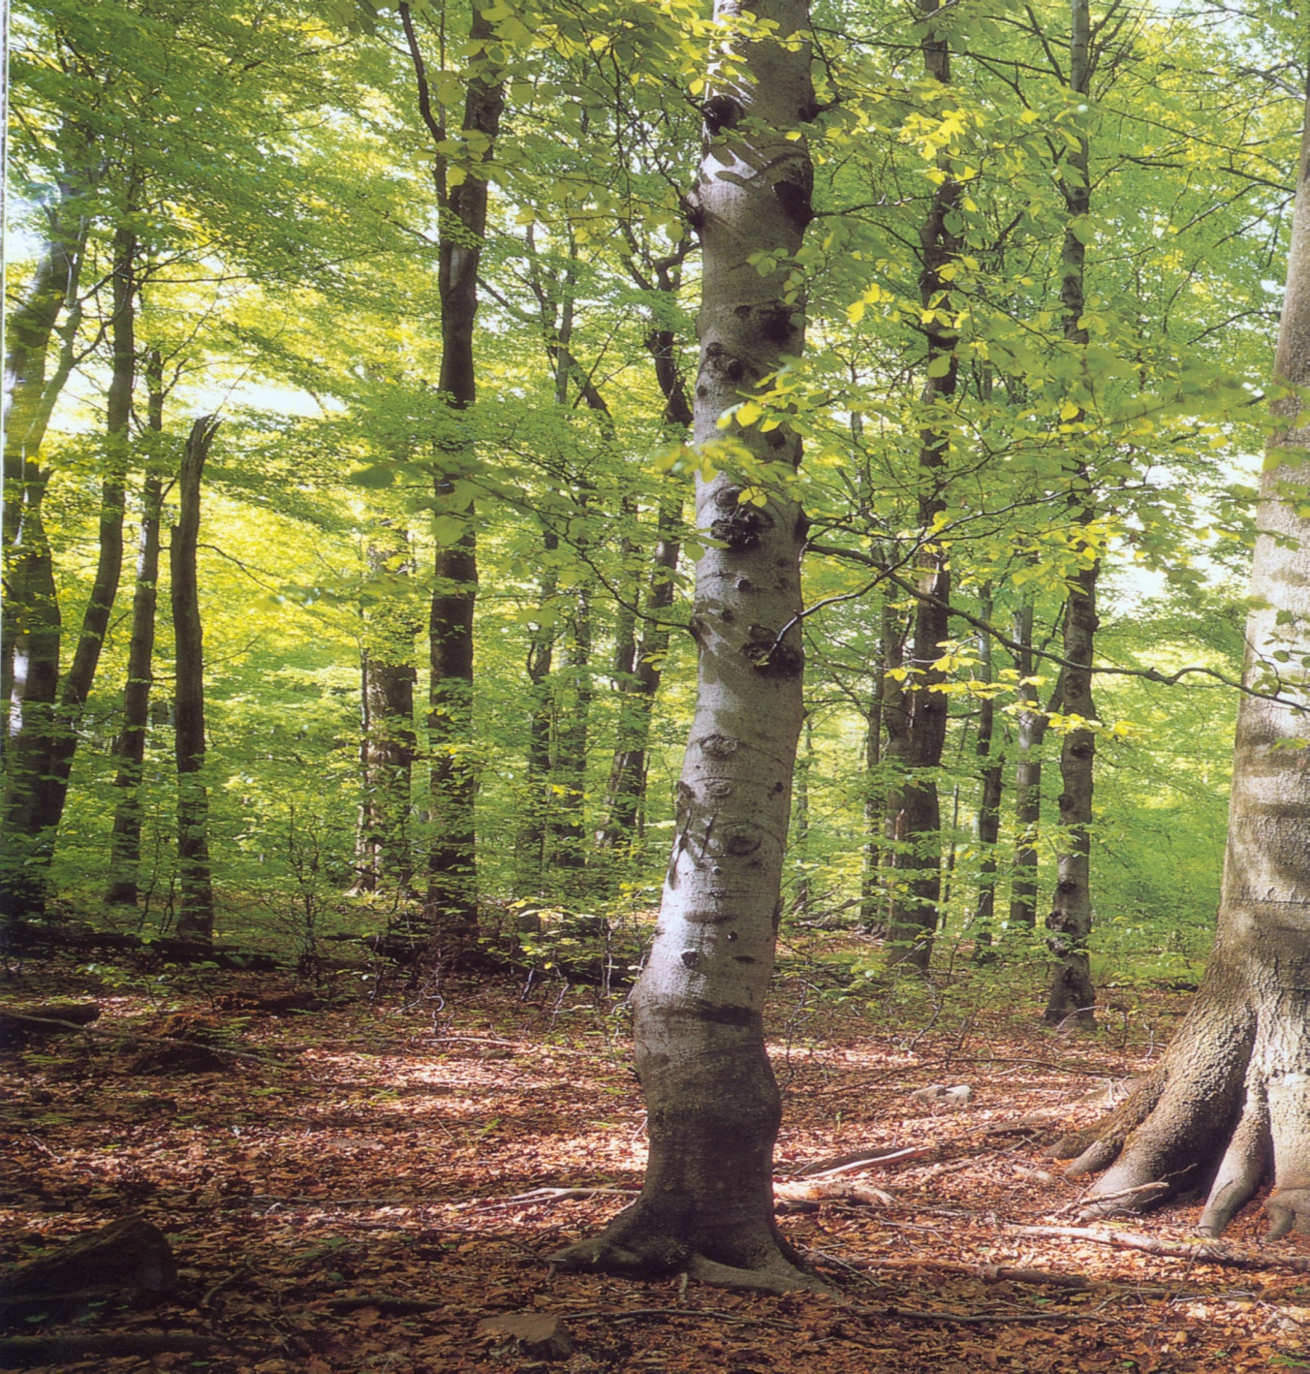
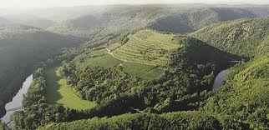
Typy ekosystémů
Podle míry ovlivnění člověkem rozlišujeme
přirozené ekosystémy (bučina, rašeliniště aj.)
umělé ekosystémy (smrková monokultura, pole, vinice atp.)
Notes:
Ekosystémy lze dělit na přírodní (jezero, les, louka) a umělé (vinice, sad, pole, rybník), které vytvořil nebo se na nich podílí člověk.

Slide 41
Typy ekosystémů (biotopů) v ČR
Vodní toky a nádrže
Mokřady a pobřežní vegetaci
Prameniště a rašeliniště
Skály, sutě a jeskyně
Alpínské bezlesí
Sekundární trávníky a vřesoviště
Křoviny a Lesy
biotopy silně ovlivněné nebo vytvořené člověkem
Chytrý M., Kučera T., Kočí M., Grulich V. & Lustyk P. (eds) (2010): Katalog biotopů České republiky. Ed. 2. Agentura ochrany přírody a krajiny ČR, Praha.
Notes:
Vodní toky a nádrže, Mokřady a pobřežní vegetaci, Prameniště a rašeliniště, Skály, sutě a jeskyně, Alpínské bezlesí, Sekundární trávníky a vřesoviště, Křoviny a Lesy. Devátou skupinu tvoří biotopy silně ovlivněné nebo vytvořené člověkem

Slide 42
Schéma ekosystémů
EKOSYSTÉM
stanoviště (biotop)
atmosféra
pedosféra
vlivy vnějšího
reakce
prostředí
ekosystému
biocenóza
rostliny houby
mikro- organismy
živočichové
Všechny ekosystémy jsou charakterizovány především:
tokem energie
koloběhem látek
vývojem
Notes:
Někdy je oddělení obou složek dosti obtížné – např. je trouchnivý kmen stromu živý nebo ne? Je kravské lejno plné baktérií putující střevy součástí biotické a nebo abiotické složky ekosystému. Propojení biotické a abiotické složky ekosystému je ve skutečnosti větší, než si většina z nás uvědomuje.
Ekologická rovnováha je pojem označující dlouhodobě relativně stálý stav ekosystému. Ekosystém je ze své rovnováhy neustále vychylován působením vnějších činitelů. Jeho přirozené autoregulační mechanismy (vazby mezi jednotlivými organismy) působí proti těmto změnám, čímž navrací ekosystém opět do stavu rovnováhy. Jedná se tedy nikoli o pasivní, ale o dynamický stav, jehož součástí jsou i jisté odchylky. Proto posuzování toho, zda je sledovaný ekosystém v rovnováze, závisí velmi na zvoleném časovém měřítku.
Představte si biologa – mimozemšťana, který žije na planetě se stálým klimatem a který dostal od svého pracoviště dotace na tříměsíční pozorování planety Země a byl by vysazen u nás, v Česku, v srpnu. Biolog – mimozemšťan by velmi pravděpodobně do své závěrečné zprávy z pobytu v půlce listopadu napsal, že na zkoumané planetě nastává katastrofická a neuvěřitelně rychlá změna klimatu, který vede k odumírání vegetace a globálnímu opadu listí ze stromů. Pokud by jeho pracoviště na základě této významné zprávy jeho studijní pobyt o dva měsíce prodloužilo, ve svém bludu by se utvrdil, a na přelomu ledna a února by ze zničené planety raději odjel domů. Příchod jara a celý čtyřfázový cyklus střídání ročních období by mu snadno mohl uniknout. Hlavní důvody jeho mylných interpretací by byly asi tyto:
nečekal střídání období, protože je nezažil na své planetě
měřítko pozorování bylo vzhledem k periodicitě jevů nevhodně zvoleno

Slide 43
Ekosystém – otevřený systém
Ekosystémy jsou otevřené systémy, které se svým okolím vyměňují energii i látky:
Vstupy:
Sluneční záření
Oxid uhličitý
Voda
Živiny (minerály uvolňované do půdy zvětráváním horninového podloží, atmosférický spad nebo příchod nových druhů organismů či jejich diaspor)

Slide 44
Ekosystém – otevřený systém
Výstupy:
Vyzařování (odpadní teplo)
Vymýváním látek z půdy
Povrchový odtok
Větrná eroze
Vystěhování organismů
Sklizeň biomasy z obdělávaných ekosystémů (pole, louky)

Slide 45
Ekosystém
Ekosystém – společenstva rostlin, živočichů a protistů – tvořená populacemi příslušníků jednotlivých druhů
Biom
Soubor ekosystémů podobných typů
Úrovně biologické organizace: molekula – část buňky – buňka – tkáň – orgán – organismus – populace – společenstva organismů – ekosystém - biom
Ekologická nika – určitá funkce, kterou má ten či onen druh v daném ekosystému
Notes:
Biom představuje dílčí oblast biosféry, charakterizovanou určitým typem biotických a abiotických podmínek (zejména klimatickými a hydrologickými faktory a půdními a geologickými poměry, které dávají vznik určitým charakteristickým typům rostlinných a živočišných společenstev).
Termínem ekologická nika (resp. nika) se v obecné ekologii označuje souhrn životních podmínek, které umožňují životaschopnou existenci populace určitého druhu. Tyto podmínky jsou určovány faktory prostředí, které lze dělit na abiotické (např. teplota, vlhkost, sluneční záření) a biotické (přítomnost potravy, predátorů a zdrojů).

Slide 46
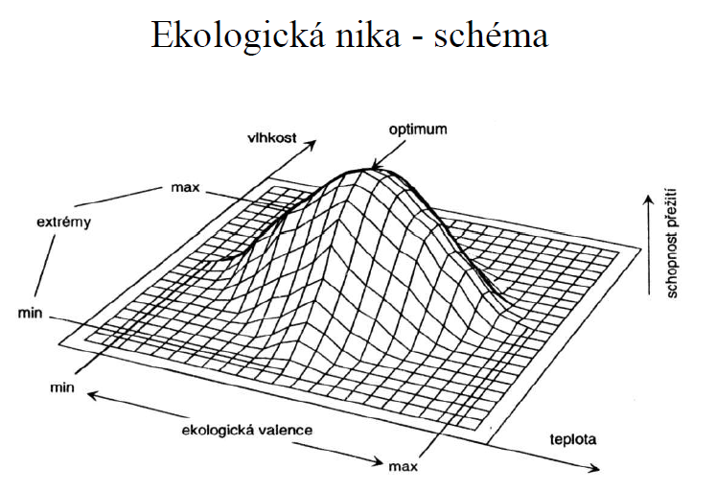
Biotické složky prostředí
Ekologická valence
Notes:
Ekologická valence je vyjádření schopnosti organismů snášet určitý faktor prostředí (např. teplotu, vlhkost,...). Znázorňuje se pomocí Gaussovy křivky. Šířka křivky odpovídá šíři valence, tedy rozsahu hodnot faktoru (na horizontální ose), které je daný druh schopen snášet (nejsou pro něj smrtící). Např. teplotní valence (termovalence) vyjadřuje, v jakém rozmezí teplot je schopen daný druh přežívat.

Slide 47
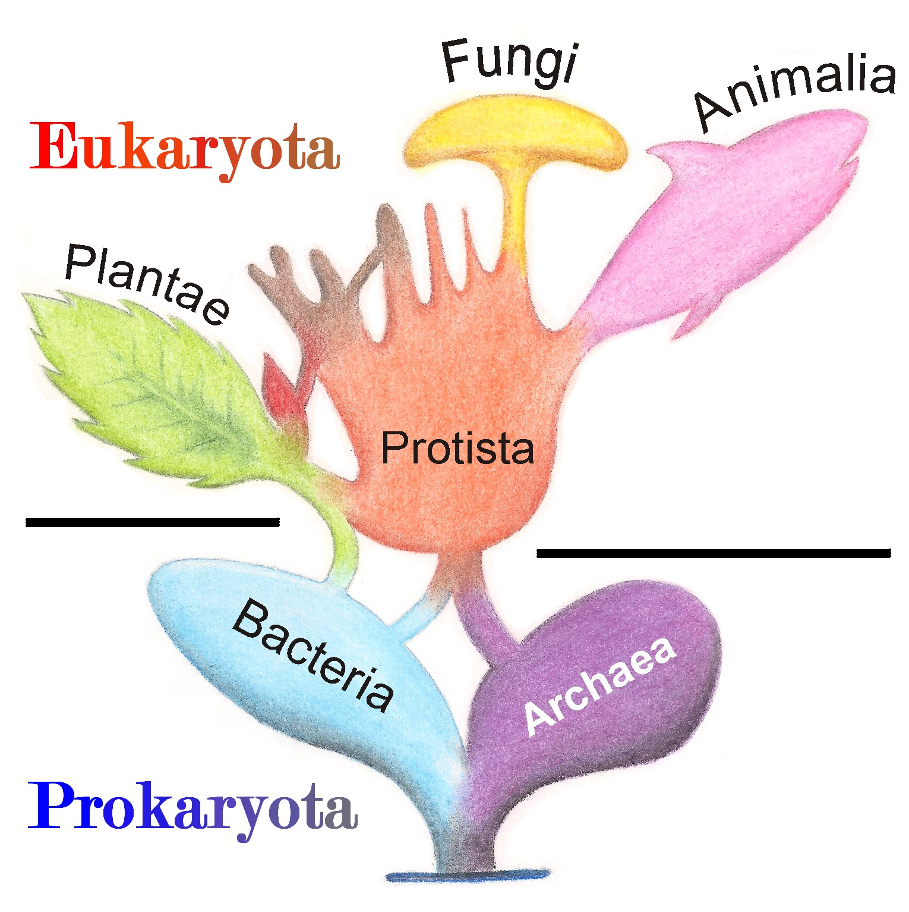
Základní rysy metabolismu jednotlivých živých organismů
prokaryotní (Monera)
prvoci (Protozoa)
rostliny (Plantae)
houby (Fungi)
živočichové (Animalia)
This Photo by Unknown Author is licensed under CC BY-NC

Slide 48
Klíčovými druhy mohou být i různí opylovači či roznašeči semen (plodů) nebo symbiotické organismy
KLÍČOVÉ DRUHY
DOMINANTNÍ DRUHY
vlci, kaloni, fíkovníky, patogenní org.
lesní stromy, vysoká zvěř
celkový vliv druhu ve společenstvu
VZÁCNÉ DRUHY
BĚŽNÉ DRUHY
motýli, řada rostlin
stromy spodního podpatra, keře
podíl v biomase druhů
Odstranění jediného klíčového druhu může někdy vyvolat tzv. vymírací kaskádu (→ pokles biodiverzity)
Notes:
Klíčový druh je druh, který hraje klíčovou roli v ekosystému a jehož vymření (případně i jen výrazné zredukování početního stavu) může rozvrátit existující ekosystém či biotop. Často se jedná o dominantní rostlinné druhy, jejich opylovače nebo některé predátory. Jedním z klasických příkladů je vydra mořská (Enhydra lutris), která je klíčový druh v příbřežních porostech mořského dna. Po prudkém poklesu její populace v důsledku systematického lovu došlo k přemnožení ježovek, kterými se vydra mořská živí, kteréžto následně spásly rostlinný pokryv až na holé dno.

Slide 49
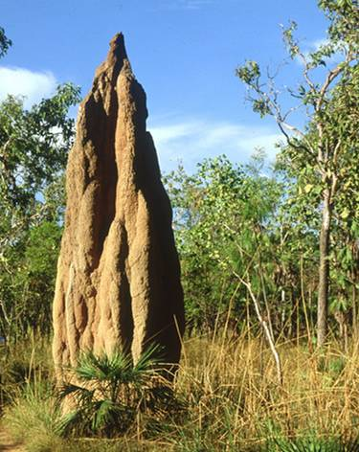
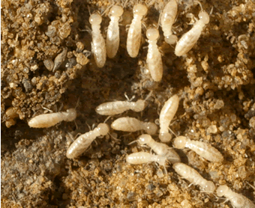
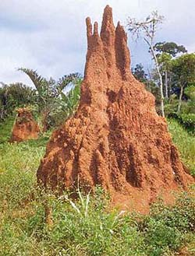
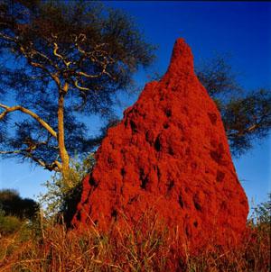
Ekosystémoví stavitelé
Samostatnou skupinu klíčových druhů představují tzv. ekosystémoví stavitelé (ecosystem engineers), kteří zásadním způsobem ovlivňují prostředí (fyzikální podmínky) společenstva i celé krajiny – např. bobři, žížaly, termiti aj.
Termiti, kteří se vyvinuli již před 145 mil. lety, patří mezi nejvýznamnější ekosystémové stavitele světa zvířat.
Notes:
samostatnou skupinu klíčových druhů představují tzv. ekosystémoví stavitel stavitelé (ecosystem engineers), kteří zásadním způsobem ovlivňují prostředí (fyzikální podmínky) společenstva i celé krajiny – např. bobři, žížaly, termiti aj.

Slide 50
Základní složky ekosystému a jejich vzájemné vazby
PRODUCENTI
Biotické faktory
KONZUMENTI
DESTRUENTI
Podle funkčního postavení v ekosystému a podílu na přeměně látek a energie lze organismy rozdělit na:
Producenty
Konzumenty
Destruenty
Notes:
Živé organismy ekosystému tvoří podle vztahu k hmotě 3 skupiny:
1. producenti - jsou to rostliny, produkující kyslík, který podmiňuje existenci života na Zemi.
2. konzumenti - organické látky produkované zelenými rostlinami tvoří potravu pro konzumenty. Některé konzumenty se stávají potravou pro jiné konzumenty. Tento tok hmoty a s ním spojený tok energie nazýváme potravní (trofický) řetězec.
3. Reducenti nebo destruentie - tvoří rozkladný potravinový řetězec.

Slide 51
Základní typy metabolismu
 | Organismy
 | Foto-litotrofní | Fotoorga-notrofní | Chemo-litotrofní | Chemoor-ganotrofní
Zdroj E | Světlo | Světlo | Oxidace | Oxidace
Zdroj H⁺, e | H₂O (H₂S) | Organické látky | H₂O (H₂S) | Organické látky
Zdroj C | CO₂ | CO₂ | CO₂ | Organické látky
Notes:
Z hlediska výživy (trofiky, z řeckého trofé = výživa) dělíme organismy podle různých kritérií na několik základních metabolických typů:Podle formy přijímané energie dělíme organismy na fototrofní, které absorbují světelnou energii a přeměňují ji na energii chemickou (viz fotosynthesa), zatímco zdrojem energie organismů chemotrofních jsou různé chemické reakce (nejčastěji oxidace organických nebo anorganických látek).
Podle toho, zda jsou schopny synthetisovat organické látky, dělíme organismy na autotrofní, které jsou schopny přijímat anorganické látky (především oxid uhličitý) a synthetisovat z nich látky organické, a heterotrofní, které nemohou z oxidu uhličitého synthetisovat organické látky a musí je získávat z prostředí ve formě živin, obvykle z těl jiných organismů.
Podle zdroje vodíku, potřebného pro různé intracelulární redukční procesy, dělíme organismy na lithotrofní (řecky lithos = kámen), které využívají vodík z anorganických látek, a organotrofní, pro něž jsou zdrojem vodíku organické látky.
Tyto základní metabolické typy mohou být libovolně kombinovány; organismy autotrofní bývají, celkem logicky, většinou lithotrofní a naopak heterotrofové bývají organotrofní. V rámci jednoho organismu lze často určité skupiny buněk podle trofiky řadit do různých typů; např. kořenové buňky rostlin jsou chemoorganotrofní zatímco zelené buňky listů jsou fotolithotrofní.

Slide 52
Základní metabolismus
První skupina: typicky autotrofní organismy (pouze světlo a anorganické živiny)
Základní proces látkové výměny: fotosyntéza (asimilace CO₂)
6 CO₂ + 6 H₂O + 2,82 . 10⁶ J → C₆H₁₂O₆ + 6 O₂
Sluneční záření
O₂
CO₂
E
Zelené rostliny
Sacharidy a jiné
Živočichové

Slide 53
Základní metabolismus
Druhá skupina – fotoorganotrofní – pouze bakterie jedné čeledi
Třetí skupina – chemolitotrofní – opět jen některé bakterie:
nitrifikační – oxidace NH₃ → NO₂⁻ → NO₃⁻
sirné – oxidace S⁰ a jejich sloučenin
železité – oxidace Fe²⁺ na Fe³⁺
Čtvrtá skupina – organismy heterotrofní – všichni živočichové a většina protistů
Většina organismů potřebuje vzdušný kyslík.
Mezi bakteriemi existují i další metabolické typy (konečným akceptor e – oxidace jiné látky:
SO₄²⁻ - redukce na H₂S
NO₃⁻ - denitrifikace na N₂, N₂O
CO₂ – redukce na CH₄
Notes:
Fotoorganotrofní organismy, zjm. bakterie, využívají světelnou energii k syntéze biomasy a zdrojem živin jsou organické látky, např. soli organických kyselin, např. kyseliny jantarové či octové.

Slide 54
Základní metabolismus
Společný znak metabolismu heterotrofů – látkovým i energetickým zdrojem jsou organické látky z vnějšího prostředí
Konzumenti – konzumují živou biomasu (býložravci, masožravci)
Reducenti (destruenti, rozkladači) –
konzumují biomasu mrtvou – heterotrofové z říše protistů – bakterie a houby
Zvláštní metabolické typy:
Bakterie a sinice vážící N: pomoci enzymu nitrogenázy dokáží rozbít neobyčejně pevnou vazbu molekulárního dusíku a vázat jej do organických nebo anorganických molekul
Bakterie schopné rozložit pevné, stabilní organické látky: CH₄, nasycené uhlovodíky, benzen..
Organismy žijící v extrémních podmínkách: horké prameny, Sahara, nasycený roztok NaCl, nízké pH..

Slide 55
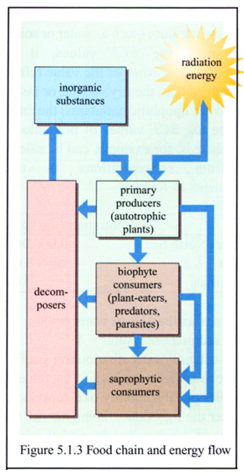
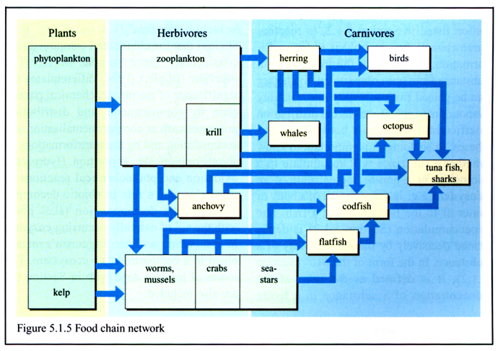
Ekosystém = producenti + konzumenti + destruenti
Zdroj E – sluneční záření
1-5 % dopadajícího slunečního záření využívají k asimilaci
Polovina asimilované energie se ztrácí při dýchání a polovina (0,5 – 3 % dopadající E) je využito ke tvorbě biomasy
Zbytek sluneční E
- odraz (10-25 %)
- absorpce rostlinami – přeměna na tepelnou E – spotřeba jako výparné teplo vody – přebytek (80 %) vyzářen ve formě tepelného záření
Živí se těly producentů:
  primární (býložravci)
  sekundární
  terciární
Žijí z těl a odpadů jiných organismů (zbytky, odumřelé organismy)
Výsledek činnosti destruentů – nic se neakumuluje, vše je znovu využito a znovu zapojeno do koloběhu látek

Slide 56
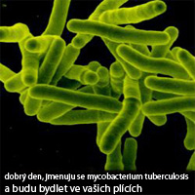


Producenti
Producenti (P) – autotrofní organismy tvořící z jednoduchých anorganických látek látky organické, buď prostřednictvím fotosyntézy (zelené rostliny, sinice), nebo chemosyntézy (některé bakterie, např. sirné či nitrifikační).
Notes:
Primární producenti autotrofní organismy, přeměňující anorganické látky v organické. Dokáží chemicky vázat energii do své biomasy
tato energie udržuje životní procesy všech organismů v potravním řetězci
během průchodu potravním řetězcem degraduje a přeměňuje se v mechanickou energii a teplo

Slide 57



Konzumenti
Konzumenti (K) – heterotrofní organismy (většina živočichů), živící se přímo či nepřímo organickými látkami vytvořenými producenty.
Podle typu výživy se dělí na:
býložravce (herbivoři, fytofágové, K1),
masožravce (karnivoři druhého řádu - K2, třetího řádu - K3 atd.
všežravce (omnivoři).

Slide 58


Destruenti (rozkladači, dekompozitoři)
Destruenti (rozkladači, dekompozitoři, D) – různé skupiny organismů živící se mrtvou organickou hmotou (detritem); tu postupně rozkládají až na jednoduché látky – CO₂, H₂O, aminokyseliny, minerální živiny, které mohou být opět využity producenty.
Patří sem heterotrofní organismy makroskopických i mikroskopických rozměrů (hlavně houby a bakterie, dále žížaly, hmyz (např. chvostoskoci), prvoci, roztoči, mnohonožky, stonožky aj.)
Žijí převážně v půdě (kde tvoří součást edafonu), zčásti též na povrchu rostlin i na různých odumřelých organických zbytcích
stonožka škvorová
chvostoskok

Slide 59
Produkce ekosystému
Autotrofními organismy (tj. producenty) vyprodukované organické látky tvoří primární produkci ekosystému.
Produkce = vytvořená biomasa [kg .m⁻² . rok⁻¹ ]
Fotosyntézou vzniká určité množství biomasy, tzv. hrubá primární produkce (P_{G}), která je závislá na výkonnosti fotosyntetického aparátu porostu či rostliny; nelze ji však v přírodě přímo měřit, protože rostlina část asimilované energie ztrácí v podobě tepla dýcháním - v průměru kolem 50 [- 75] %.
R – ztráty dýcháním rostlinných orgánů
P_{G} = P_{N} + R
P_{N} - čistá primární produkce
Notes:
Předpokladem toku energie a koloběhu látek (biologických cyklů) je schopnost živých soustav vytvářet organické látky z látek anorganických a v nich poutat sluneční energii ve formě chemických vazeb. V tom spočívá základní význam nejdůležitější funkční složky ekosystémů, primárních producentů. Rychlost produkce biomasy označujeme jako produktivitu. Primární produktivita (primární produkce) je rychlost, jíž se v důsledku fotosyntetické činnosti producentů (zelených rostlin) využívá energie ve formě organických látek, jež mohou vytvářet přírůst rostlin (biomasu) nebo jsou využity konzumenty jako potrava.
Jednoduše řečeno, je to množství biomasy vytvořené autotrofními organismy (primárními producenty) za jednotku času, při spotřebě energeie

Slide 60

Primární produkce ekosystému
Primární produkce obecně roste od pólů k rovníku v závislosti na růstu:
Intenzity světla
Průměrné teploty
Délky vegetačního období
Roční čistá primární produkce Země (g sušiny. m⁻². rok⁻¹)
Notes:
V současných (anglických) pracích bývá často produktivita vyjádřena jako g DM (= dry matter, sušina).m⁻².yr⁻¹.

Slide 61
Sekundární produkce ekosystému
Organické látky vytvořené v tělech všech heterotrofních organismů (konzumentů a destruentů) odpovídají sekundární produkci ekosystému.
Produktivita představuje množství energie vázané do nové biomasy (sušiny) vztažené na určitou plochu za jednotku času, např. za celý rok, nebo jen za vegetační periodu [kg .m⁻². rok⁻¹; g C . m⁻² . rok⁻¹].
V terestrických ekosystémech produktivita obecně klesá s rostoucí nadmořskou výškou a rostoucí ariditou klimatu, a zpravidla stoupá s rostoucím množstvím dostupných živin (hlavně N, P, K)
Asi 3/4 plochy Země pokrývají málo produktivní ekosystémy – otevřené oceány, pouště a polopouště, tundra, oligotrofní jezera
Nejvyšší produktivitu mají tropické deštné lesy, monzunové lesy, korálové útesy; intenzivně obdělávaná půda

Slide 62
Sekundární produkce ekosystému
Vyšší produktivita většinou úzce koreluje s vyšším druhovým bohatstvím; výjimkou jsou druhově velmi bohatá společenstva na chudých půdách v jižní Africe a v Austrálii
V mořích a oceánech jsou nejproduktivnější vody při pobřeží (dokonalé promíchání díky bouřím a mořským proudům), výstupné proudy lokálně výrazně zvyšují produktivitu mořského ekosystému !
Chladné vody jsou produktivnější než teplé (zřejmě proto, že jsou bohatší na živiny (např. fosfáty jsou více rozpustné v chladnější vodě)
Energie se v ekosystému zpravidla nemůže výrazněji hromadit (× fosilní paliva) → jednostranný tok energie, který je realizován prostřednictvím trofických vztahů.

Slide 63

Potravní řetězce
Přenosy látek a energie v ekosystémech se uskutečňují v potravních (trofických) řetězcích, které propojují jednotlivé potravní úrovně.
Potravní řetězec představuje posloupnost (sled) organismů, které jsou ve vzájemných potravních závislostech, tj. jeden požírá druhého, přičemž sám se stává potravou v následující trofické úrovni.
Obecně: P → K₁ → K₂ → K₃ → …
V každém ekosystému musí existovat minimálně 2 trofické úrovně.
Notes:
Potravní řetězec popisuje potravní vztahy mezi druhy v ekosystému, tj. které druhy požírají které. Jinými slovy ukazuje, jak se v rámci ekosystému přesunuje biologický materiál a energie z jednoho druhu na druhý.
Obvykle se vztah mezi sežírajícím a sežíraným organismem v diagramu znázorňuje pomocí šipky, která reprezentuje přenos biomasy. Organismy jsou seskupeny do skupin (tzv. trofických úrovní) podle toho, jak jsou vzdáleny od primárních producentů. Primární producenti, autotrofní organismy, dokážou vyrábět složité organické látky (tedy vlastně „potravu“) jen ze zdrojů energie a anorganického materiálu. Těmito organismy jsou obvykle fotosyntetizující rostliny a řasy, ale ve vzácných případech to mohou být i chemotrofní organismy, jako tomu je například na dně hlubokých moří.

Slide 64
Potravní řetězce
Potravní řetězce mívají v průměru 4 články:
Nejdelší trofické řetězce jsou ve vodních ekosystémech, např. fytoplankton → zooplankton → drobné ryby → dravé ryby → draví kytovci → lední medvěd (maximálně kolem 10 článků)
Existují 3 typy potravních řetězců (podle toho, zda začíná živou biomasou či mrtvou organickou hmotou):
pastevně-kořistnický
detritový (= dekompoziční)
parazitický – spojuje různé skupiny parazitů (cizopasníků)
Notes:
Potravní řetězec je sled trofických (potravních) úrovní, které na sebe navazují
■ Pastevně kořistnický potravní řetězec - začíná živou biomasou primárních producentů  konzumenti (býložravci = herbivoři  masožravci = karnivoři)
Detritový potravní řetězec
■ Potravní řetězec je vázán na mrtvou biomasu
→ ta je zdrojem energie pro rozkladače (dekompozitory, mikrokonzumenty)
■ Produkt počátečního rozkladu (a zároveň materiál dalšího) rozkladu se nazývá detritus (detrit)
→ mrtvá biomasa primárních producentů, exkrementy a mrtvá těla konzumentů z pastevně-kořistnického řetězce
→ tímto detritový potravní řetězec navazuje na všechny trofické úrovně řetěze pastevně-kořistnického.

Slide 65
Pastevně-kořistnický řetězec
Detritový řetězec
R
R
C₂
C
R
R
c₁
M
R
R
H
B + F
čistá primární
produkce
půdní organická hmota
H – herbivoři, C₁- primární karnivoři, C₂- sekundární karnivoři; B – bakterie, F – houby, M – mikrobivoři (prvoci aj.), C – karnivoři, R – respirační ztráty
Notes:
Primární producenti
→ autotrofní organismy, přeměňující anorganické látky v organické. Dokáží chemicky vázat energii do své biomasy
→ tato energie udržuje životní procesy všech organismů v potravním řetězci
→ během průchodu potravním řetězcem degraduje a přeměňuje se v mechanickou energii a teplo  Konzumenti
→ heterotrofní organismy navazující na primární producenty; konzumenti I., II., popř. vyššího řádu

Slide 66



Pastevně-kořistnický řetězec
IV. trofická hladina
konzument 3. řádu
(sekundární karnivor)
dravý pták
K₅
R
účinnost 5-20 %
III. trofická hladina
konzument 2. řádu
(primární karnivor)
had
K₄
R
účinnost 5-20 %
K₃
žába
II. trofická hladina
konzument 1. řádu
(herbivor)
vážka
K₂
R
účinnost 5-20 %
I. trofická hladina
(zelená rostlina)
producent
K₁
motýl
účinnost 0,2 %
zelená rostlina
P
Notes:
Účinnost se týká transferu energie mezi jednotlivými články potravního řetězce.
Mezi primární a sekundární produktivitou je obecně pozitivní vztah
Většina primární produktivity neprojde pastevním systémem
Býložravci nezkonzumují všechnu biomasu rostlin
Ne všechna zkonzumovaná biomasa se asimiluje a včlení do biomasy konzumentů (výkaly)
Ne všechny asimilovaná energie se přemění v biomasu (respirační teplo).

Slide 67




Koloběh látek a tok energie
Konzumenti 3. řádu K₃
R
Tok energie
D
Producenti P
R
D
Konzumenti 2. řádu K₂
Koloběh látek
R
R
D
D
Konzumenti 1. řádu (herbivoři) K₁
R
Notes:
Osud energie v potravním řetězci
■ Na sebe navazující úrovně konzumentů, kteří se živí předchozími články potravního řetězce a sami slouží za potravu článkům následujícím, se nazývají trofické úrovně
■ Z každé trofické úrovně odchází část biomasy do detritového potravního řetězce (zbytky kořisti, exkrementy)  Podíl strávené (asimilované) potravy z přijaté potravy se nazývá asimilační účinnost
■ Jednotky podílu energie
■ Primární producent - herbivor  0,45 – 0,90 (tj. 45 – 90% z energie v potravě)
■ Mezi karnivorními trofickými úrovněmi  70 – 98%
■ Poměr produkce biomasy v následující trofické úrovni k biomase předchozí trofické úrovně se nazývá produkční účinnost
■ Podstatně menší, většinu tvoří metabolická spotřeba
■ Roste od autotrofů (uloží do svých těl 0,1% přijaté sluneční energie) přes herbivory (několik málo % energie obsažené v potravě) až po karnivory (10 – 20% účinnost)

Slide 68
Potravní sítě
Potravní (= trofická) síť představuje systém vzájemně propojených potravních řetězců (ukazuje, které druhy v rámci biocenózy jsou spolu potravně propojeny).
Čím je potravní síť určitého biotopu hustší, tím stabilnější zde bývá biologická rovnováha;
Notes:
Potravní (trofická) síť
■ Vzniká propojením potravních řetězců
■ Čím jsou potravní sítě v ekosystému složitější, bohatší a rozmanitější, tím je daný ekosystém stabilnější (souvisí i s počtem druhů v ekosystému)
■ Důležitou roli hrají zpětné vazby
■ Délka potravních řetězců odráží celkovou bilanci živin v ekosystému
→ čím méně živin, tím delší řetězec (a pomalejší obrat a minimální ztráty živin)
■ Krátké řetězce pracují rychle, ale s velkými ztrátami hmoty
→ málo druhů = jednoduché řetězce = velký využitelný přebytek (podstata zemědělských monokultur)

Slide 69
Potravní síť
Konzument 3. řádu
Konzumenti 2. řádu
Konzumenti 1. řádu
Rostlina A
Rostlina B
Rostlina C
Producenti
Notes:
Potravní (trofická) síť
■ Vzniká propojením potravních řetězců
■ Čím jsou potravní sítě v ekosystému složitější, bohatší a rozmanitější, tím je daný ekosystém stabilnější (souvisí i s počtem druhů v ekosystému)
■ Důležitou roli hrají zpětné vazby
■ Délka potravních řetězců odráží celkovou bilanci živin v ekosystému
→ čím méně živin, tím delší řetězec (a pomalejší obrat a minimální ztráty živin)
■ Krátké řetězce pracují rychle, ale s velkými ztrátami hmoty
→ málo druhů = jednoduché řetězce = velký využitelný přebytek (podstata zemědělských monokultur)

Slide 70
Ekologické pyramidy
Potravní závislosti, tj. postupný pokles celkové biomasy, energie či počtu jedinců v jednotlivých trofických úrovních lze graficky znázornit pomocí ekologických pyramid.
Pyramida energie – představuje nejobjektivnější způsob vyjádření trofické struktury ekosystému (je náročná na údaje …); má vždy klasický tvar, protože všechny energetické přechody jsou spojeny se ztrátou energie
K₃
pomalejší
K₂
tok energie
K₁
rychlejší
P
Pyramida biomasy – každou trofickou úroveň zastupuje biomasa organismů
Terestrický ekosystém
K₃
K₂
Biomasa producentů bývá nejméně 1000krát větší než biomasa K + D.
K₁
P
D
Notes:
S trofickou úrovní klesá biomasa i produkce = potravní (trofická) pyramida
Ztráty energie v trofických řetězcích
■ Čím delší potravní řetězec, tím větší ztráty energie
S trofickou úrovní klesá biomasa i produkce
→ potravní (trofická) pyramida

Slide 71

Pyramida (a) množství a trofických úrovní v ekosystému (b) energie a individuální velikosti potravního řetězce

Slide 72
Pyramida (a) množství a trofických úrovní v ekosystému (b) energie a individuální velikosti potravního řetězce
Pyramida znečištění

Slide 73
Pyramida četnosti
Pyramida četnosti – odráží jev, že počet jedinců od první k poslední trofické úrovni (vrcholoví predátoři) se obvykle strmě zmenšuje
Při přechodu na vyšší trofickou úroveň je pokles početnosti doprovázen zvětšením rozměrů
Obrácené poměry jsou u parazitických řetězců (parazité jsou menší a početnější než hostitel)
Existují i „obrácené“ pyramidy četnosti – např. strom s velkým počtem herbivorního hmyzu
K₃
K₂
K₁
P
P ~ strom

